Slide 1
مركز التميز في التعليم والتعلم تقييم تجربة التعليم عن بعد من وجهة نظر المدرس والطالب
2020

Slide 2
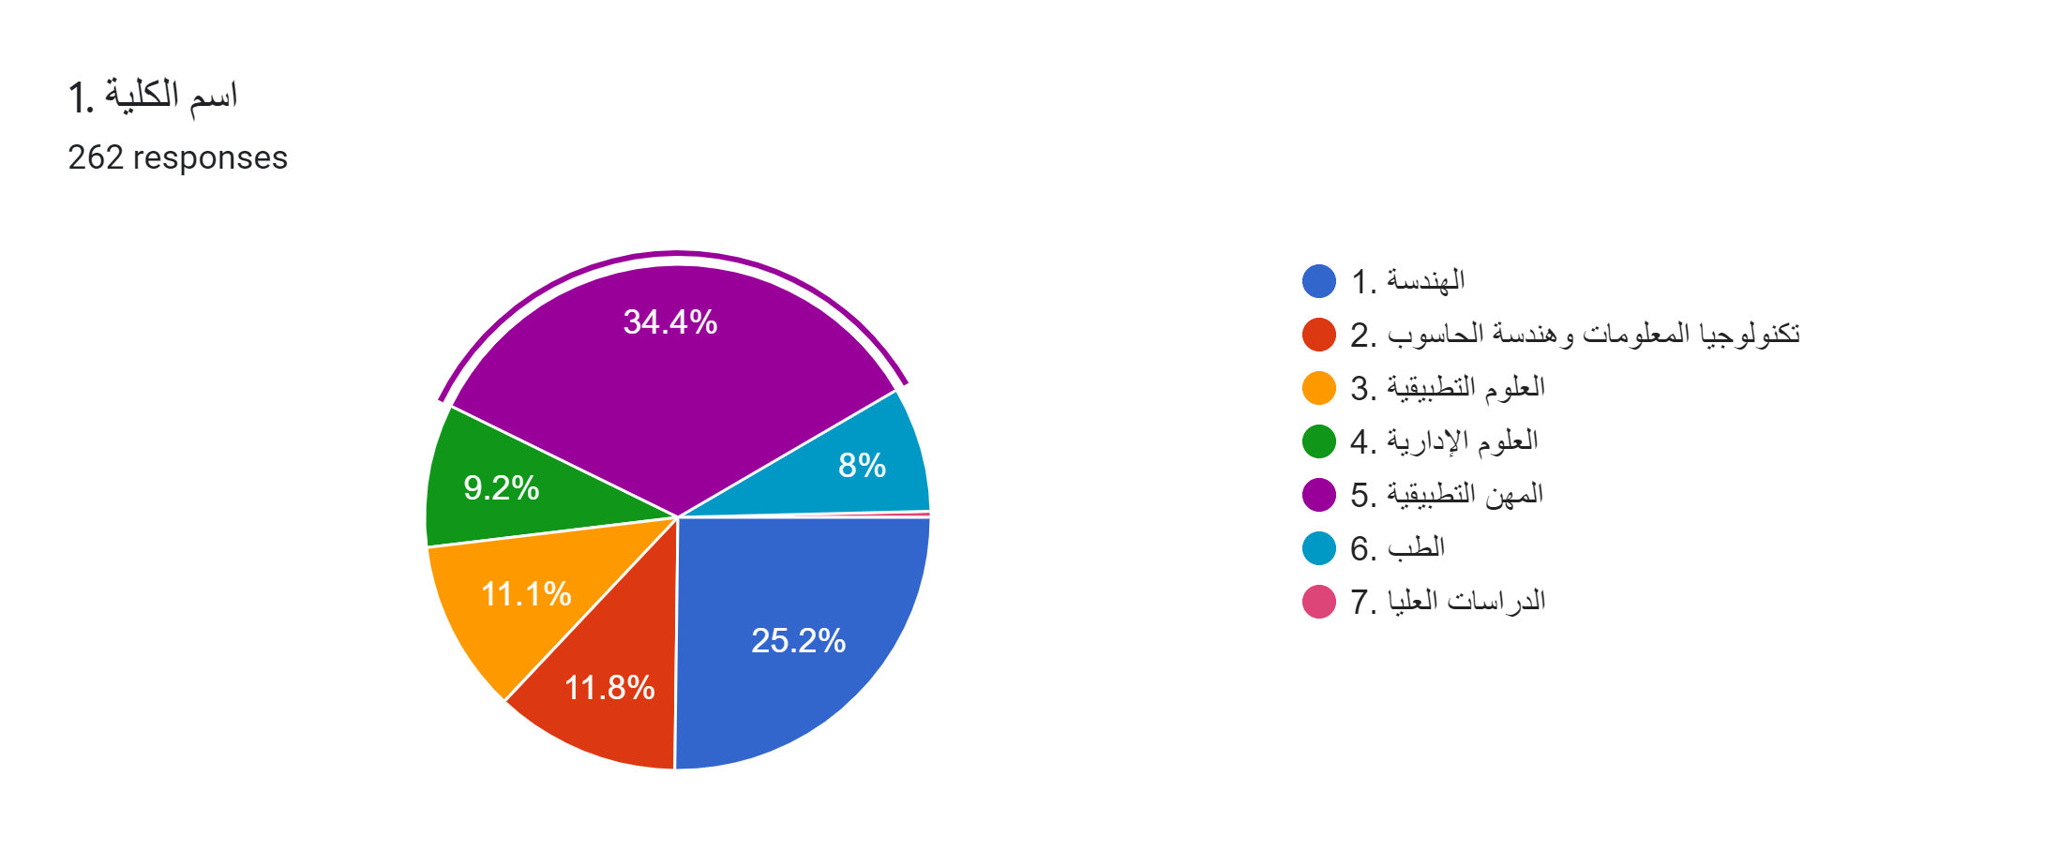
المشاركين/ الكلية
المدرس
الطالب

Slide 3
مستوى الدراسة للطالب
سنوات الدراسة للطالب (المستوى). 3

Slide 4
نوع المساق
المدرس
الطالب
3. نوع المساق

Slide 5
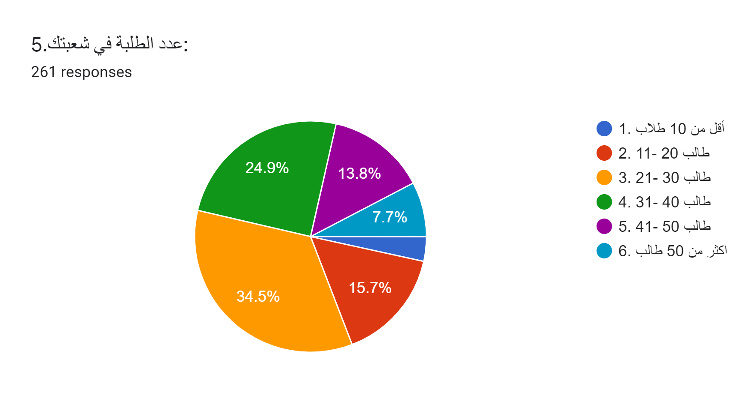
عدد الطلبة في الشعبة
المدرس
الطالب

Slide 6
الوضع الوظيفي
5. الوضع الوظيفي للمدرس

Slide 7
سنوات الخبرة للمدرس
6. سنوات الخبرة للمدرس

Slide 8
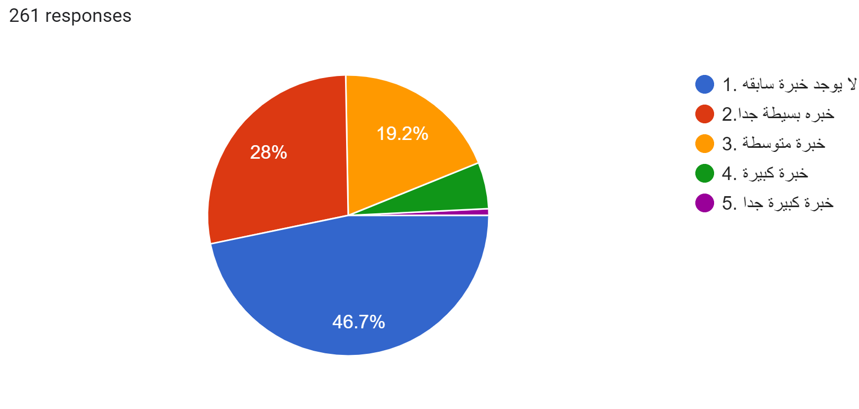
خبرات سابقة في استخدام أدوات التعليم عن بعد
المدرس
الطالب

Slide 9
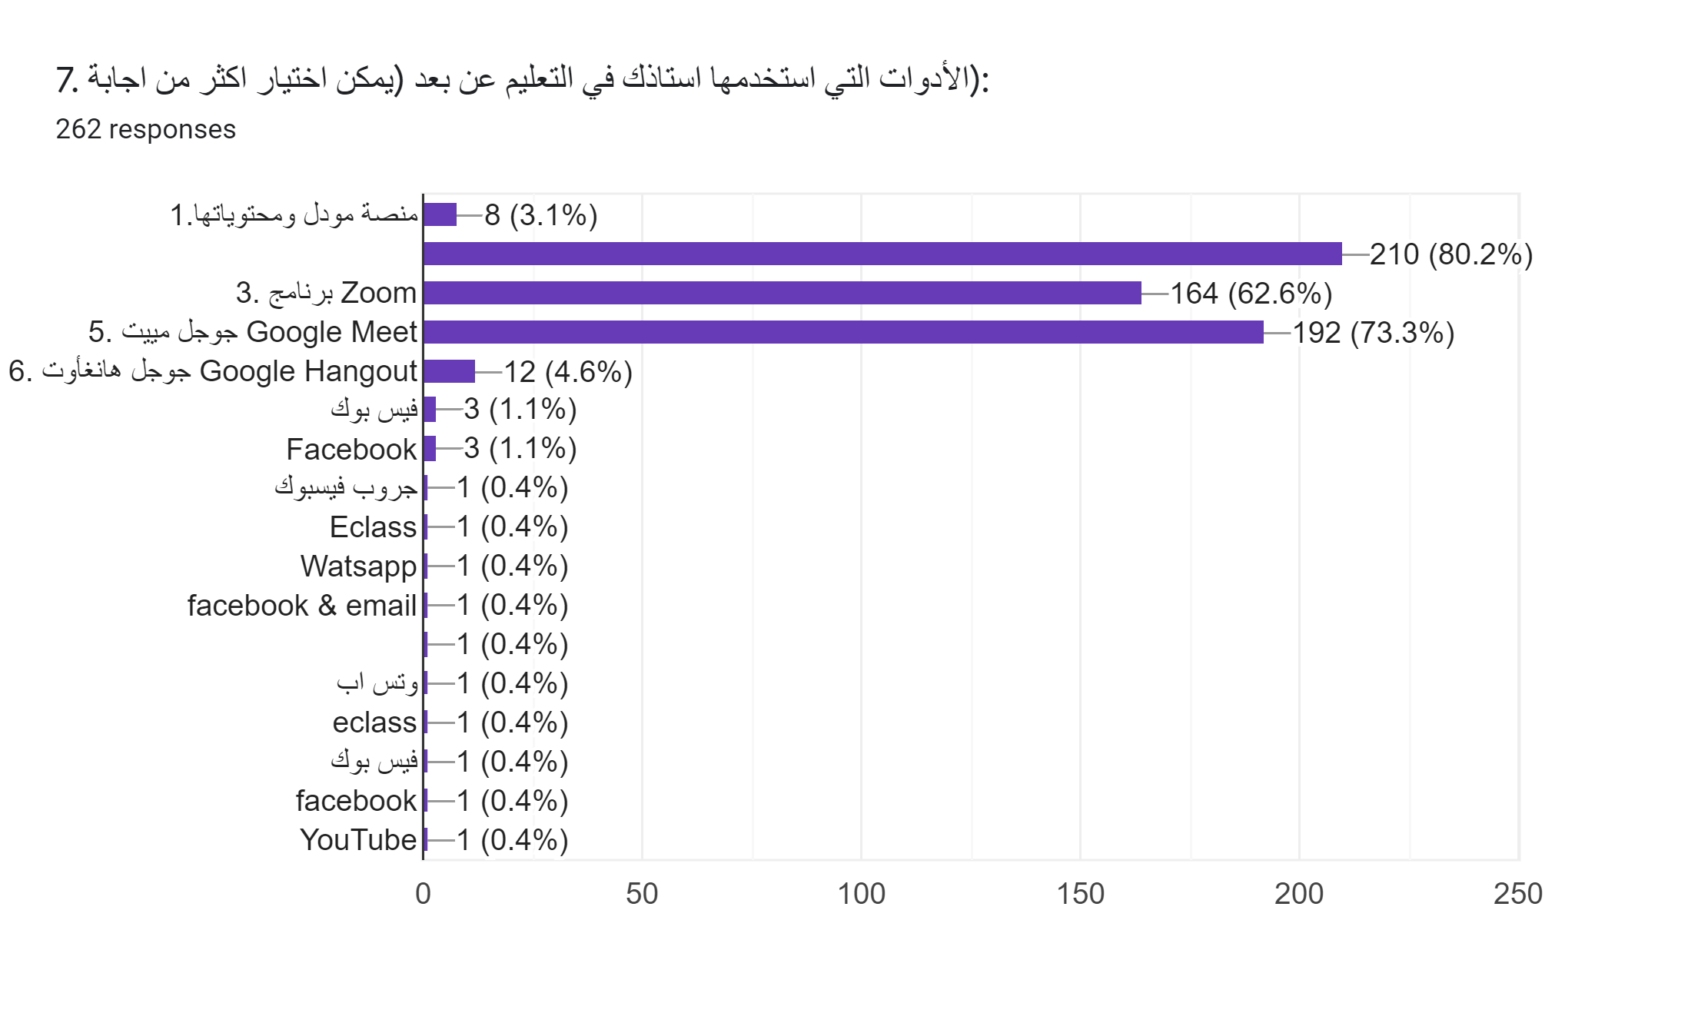
الادوات التي استُخدمت في التعليم عن بعد
المدرس
الطالب
2. Google classroon
2. Google classroon

Slide 10
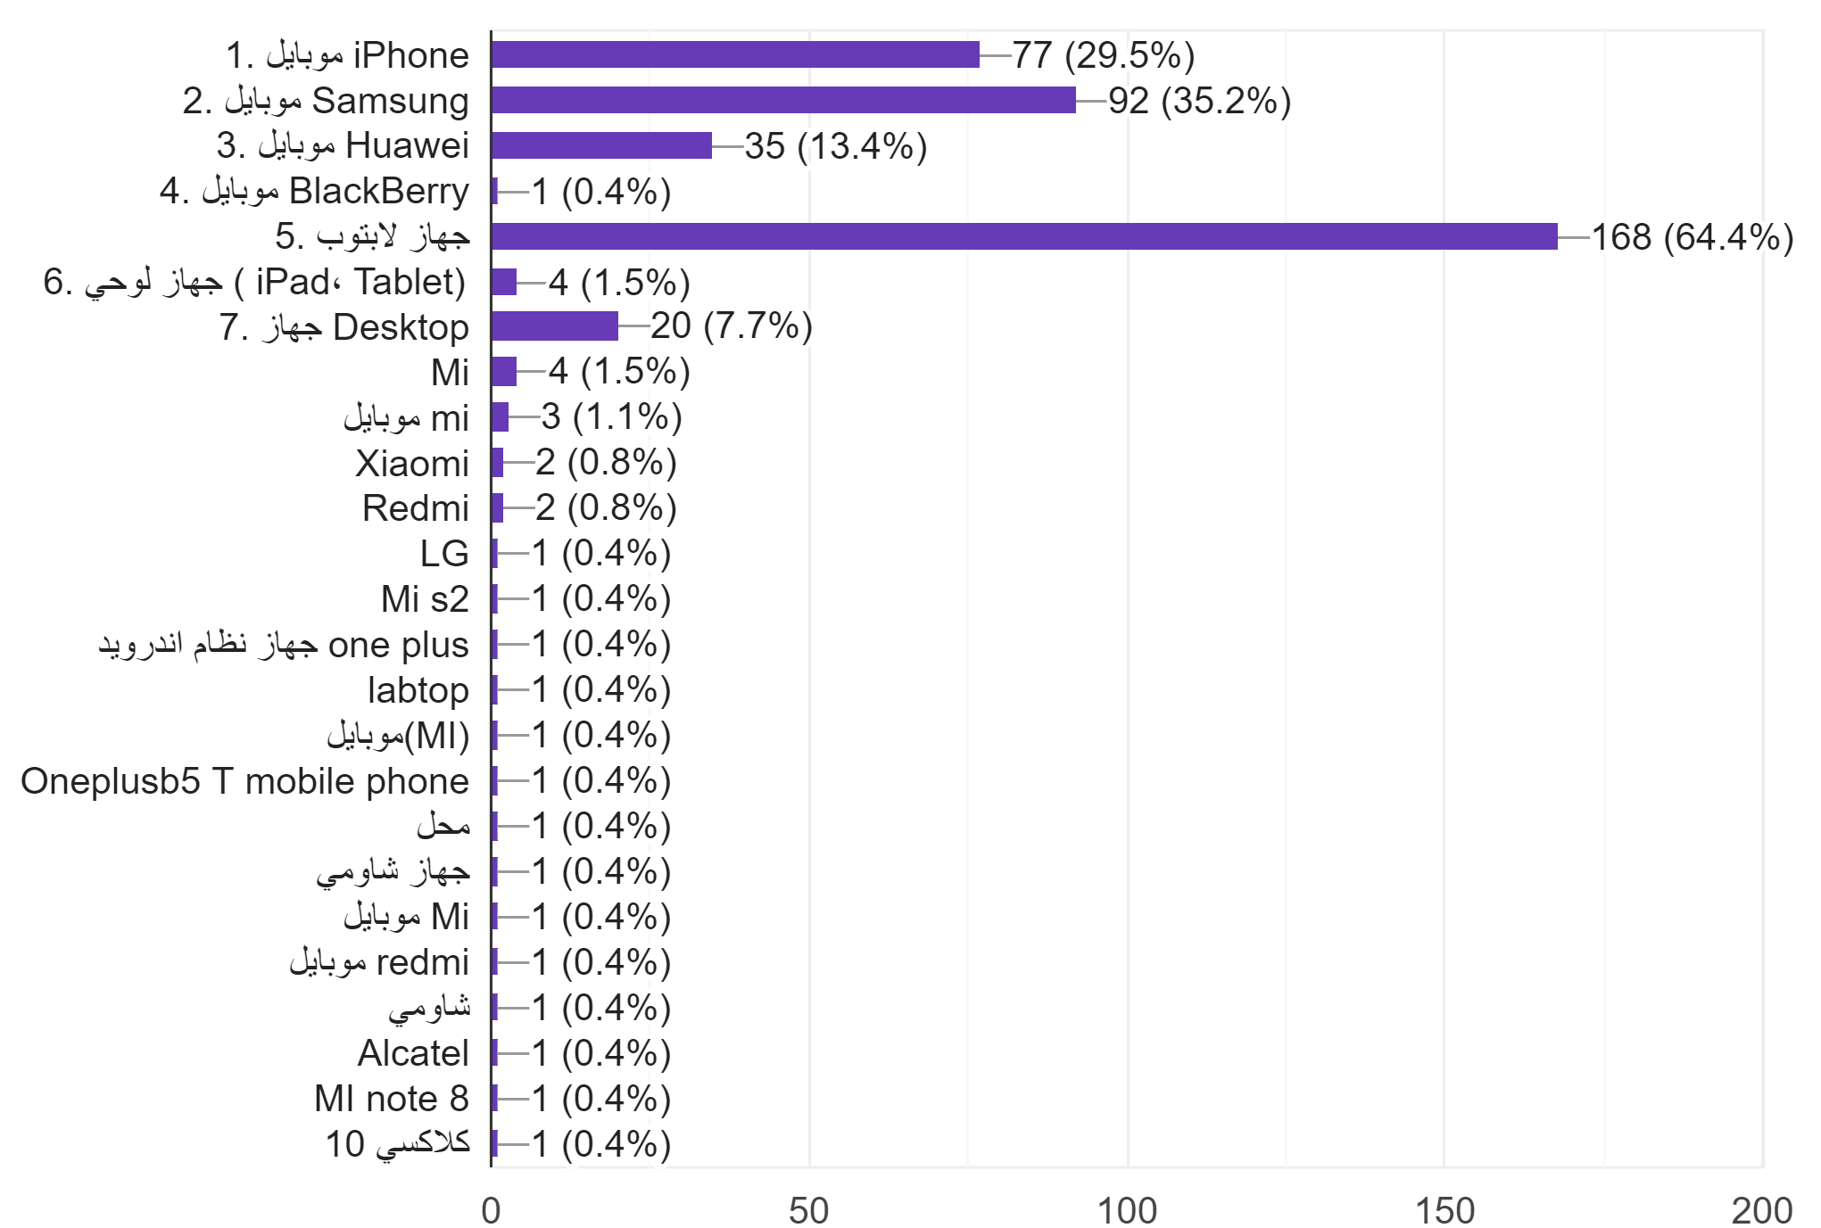
الجهاز الذي استُخدم في التعليم عن بعد
المدرس
الطالب
8. الجهاز الذي استخدمته في التعليم عن بعد (يمكن اختيار اكثر من اجابة)

Slide 11
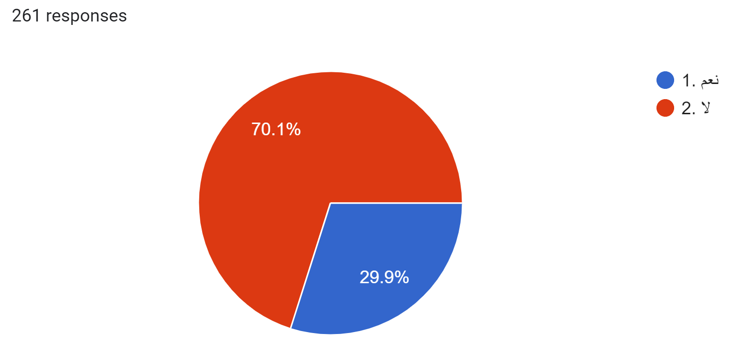
الحاجة إلى التدريب التقني في استخدام تطبيقات التعليم عن بعد
المدرس
الطالب

Slide 12
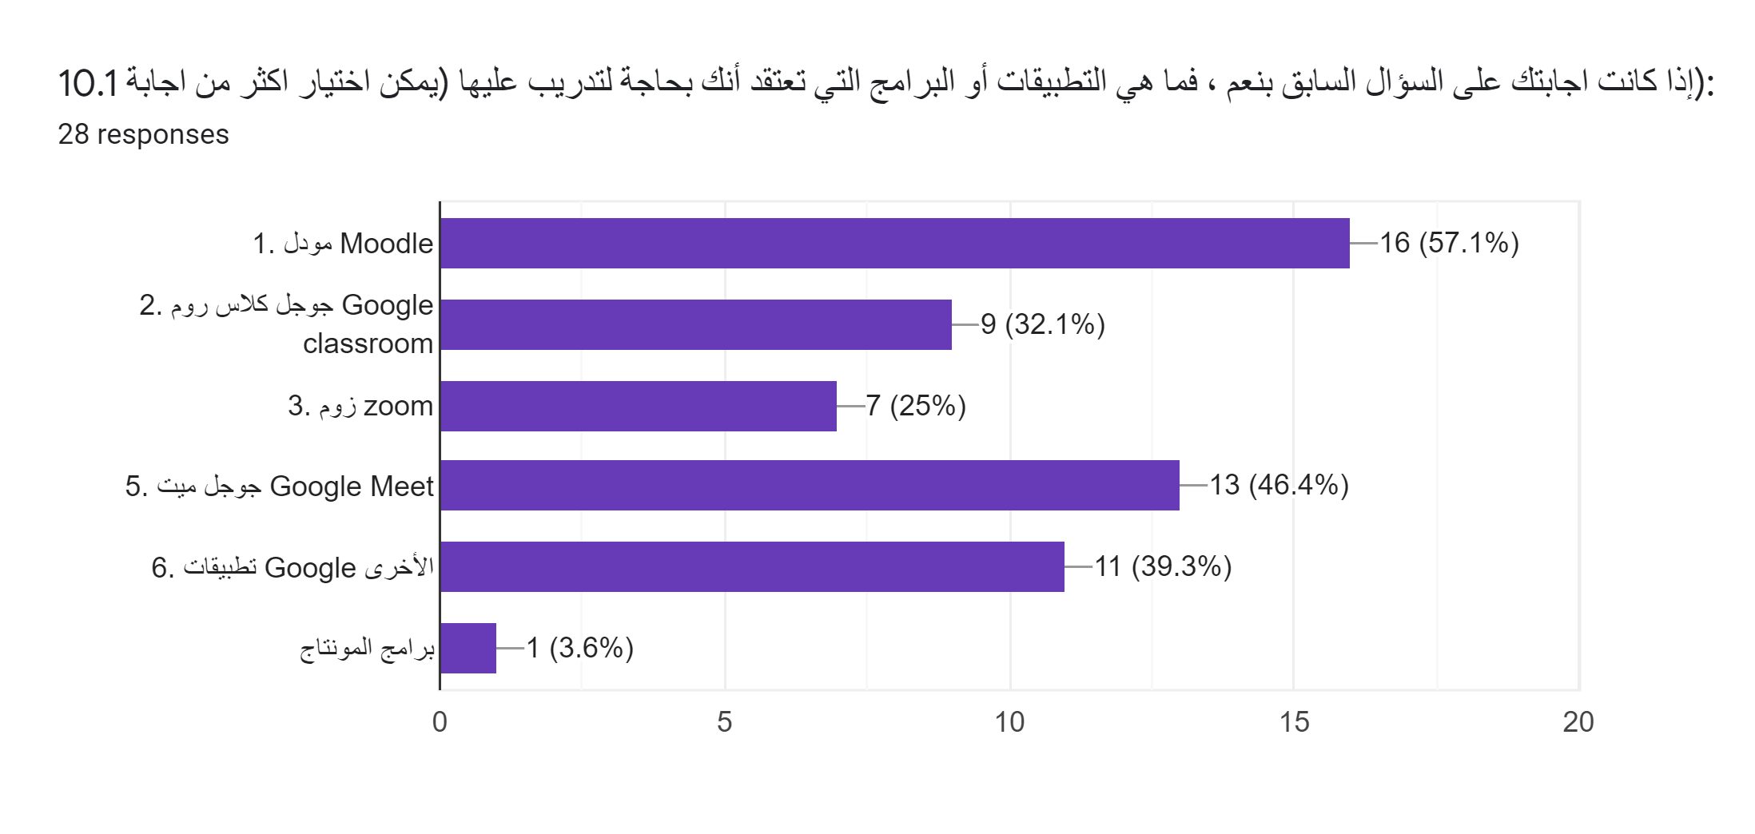
البرامج التي تحتاج إلى التدريب عليها
المدرس
الطالب

Slide 13
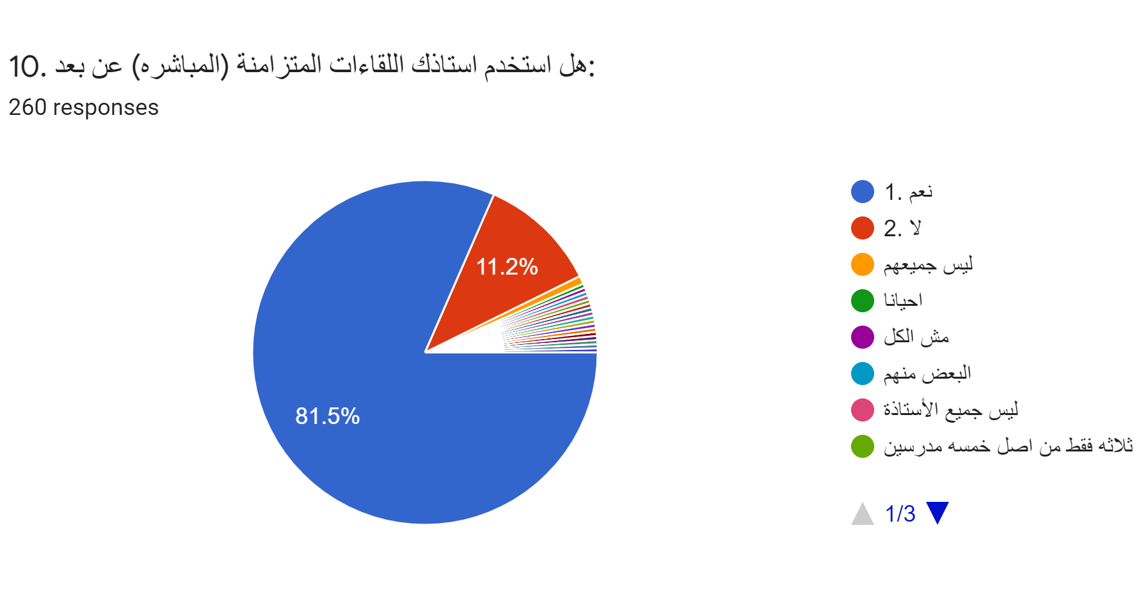
نوع اللقاءات
المدرس
الطالب

Slide 14
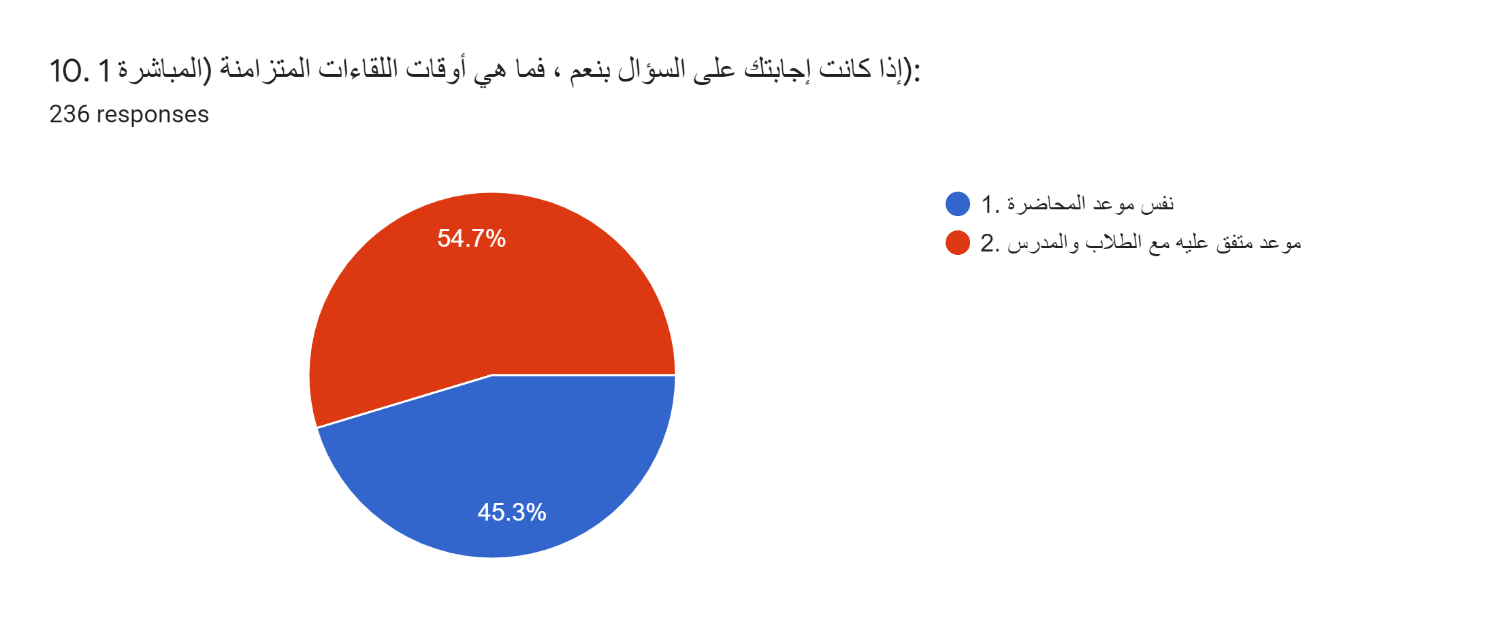
أوقات اللقاءات المتزامنة
المدرس
الطالب

Slide 15
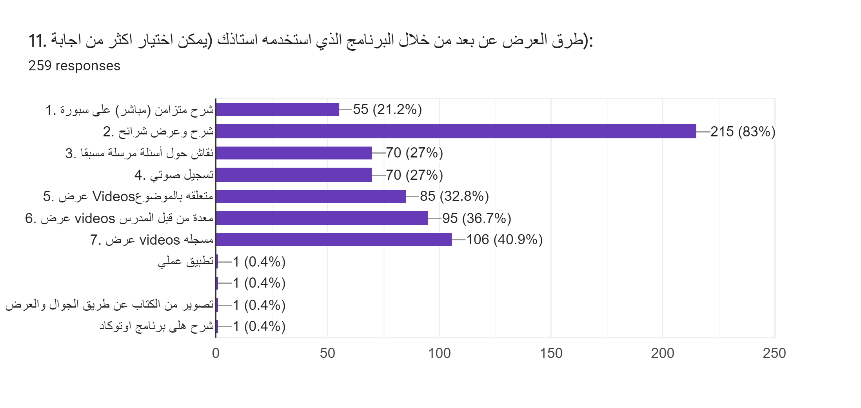
طرق العرض
المدرس
الطالب

Slide 16
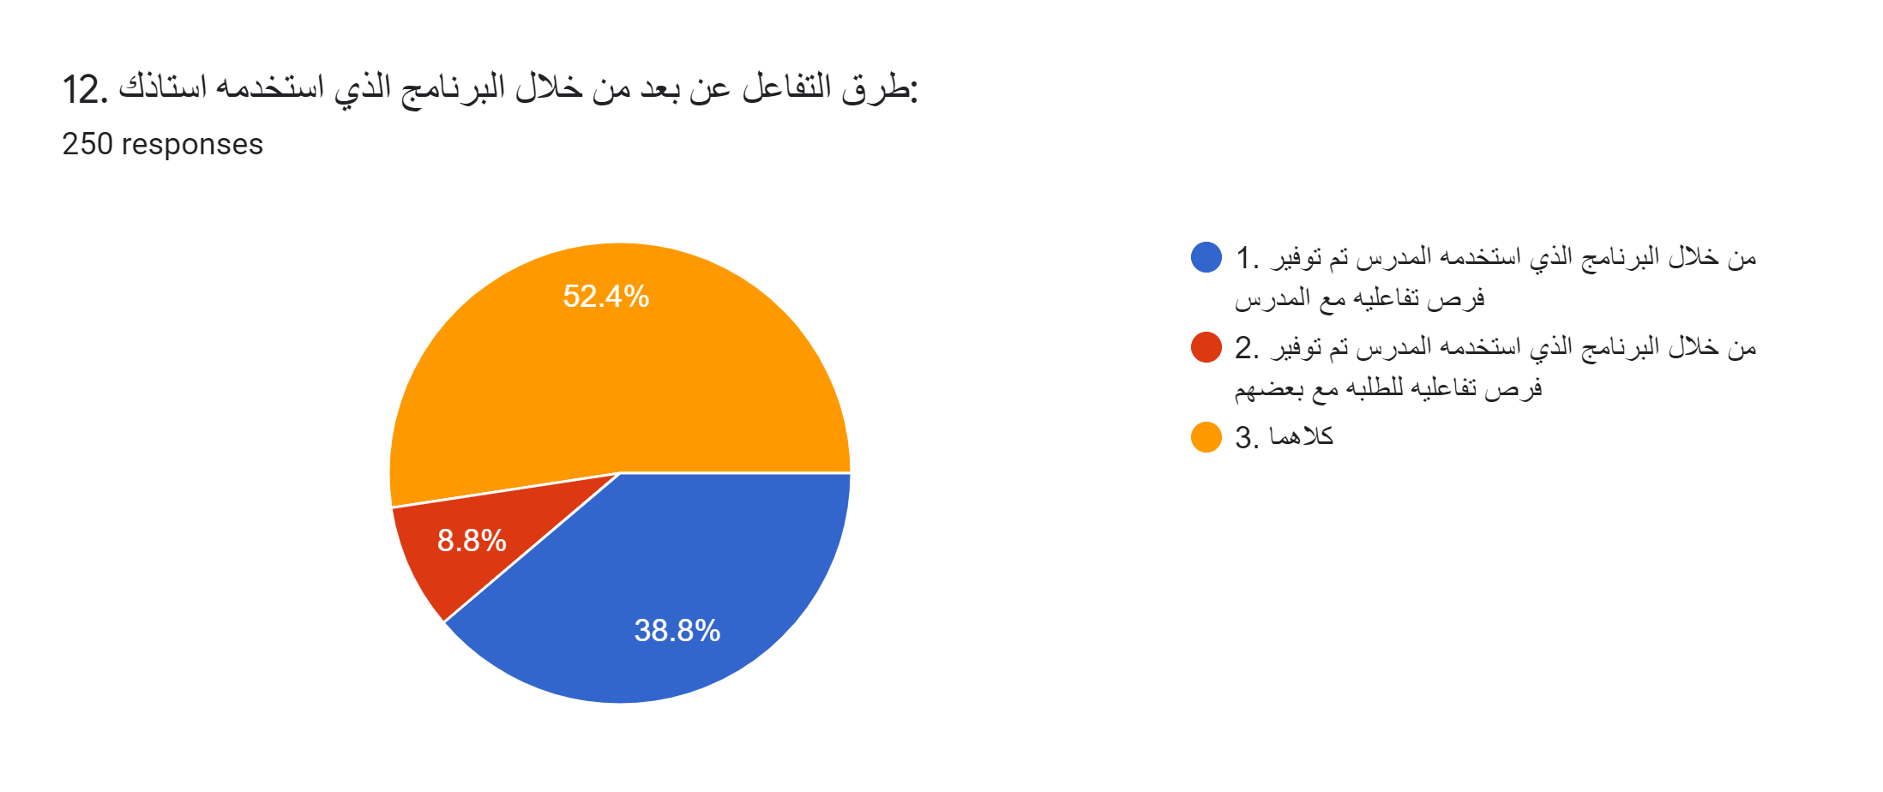
طرق التفاعل عن بعد
المدرس
الطالب

Slide 17
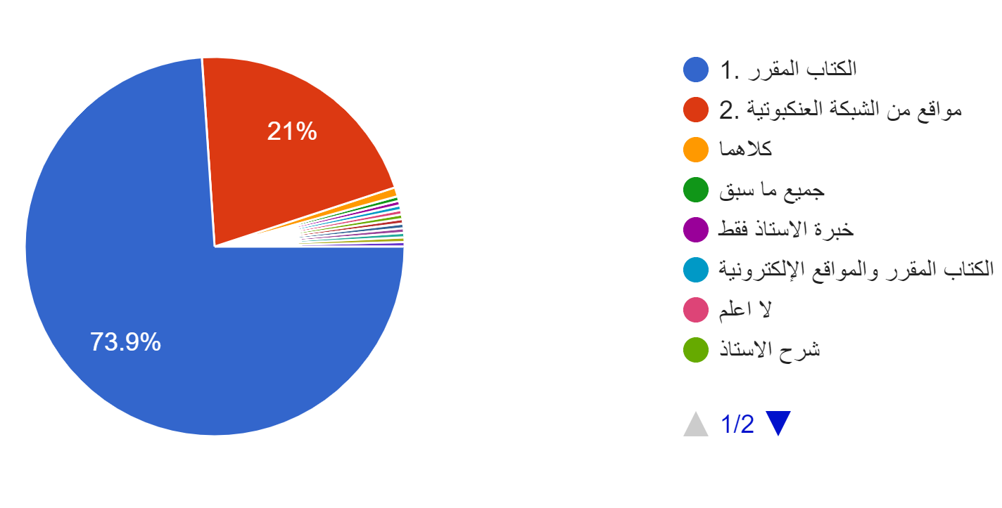
المصادرالمستخدمه في التعليم عن بعد
المدرس
الطالب

Slide 18
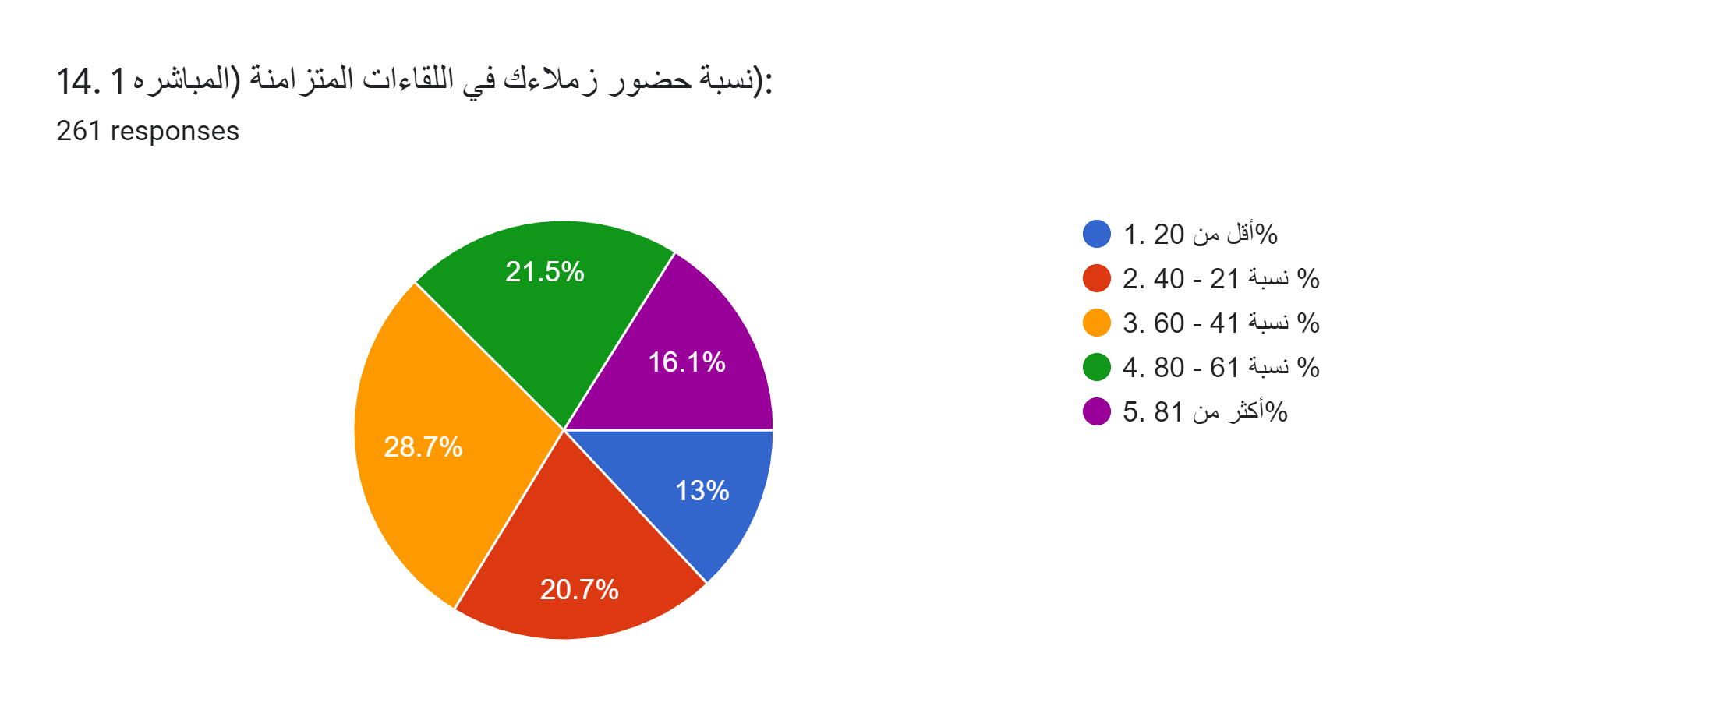
تجاوب الطلاب في اللقاءات المتزامنة
المدرس
الطالب

Slide 19
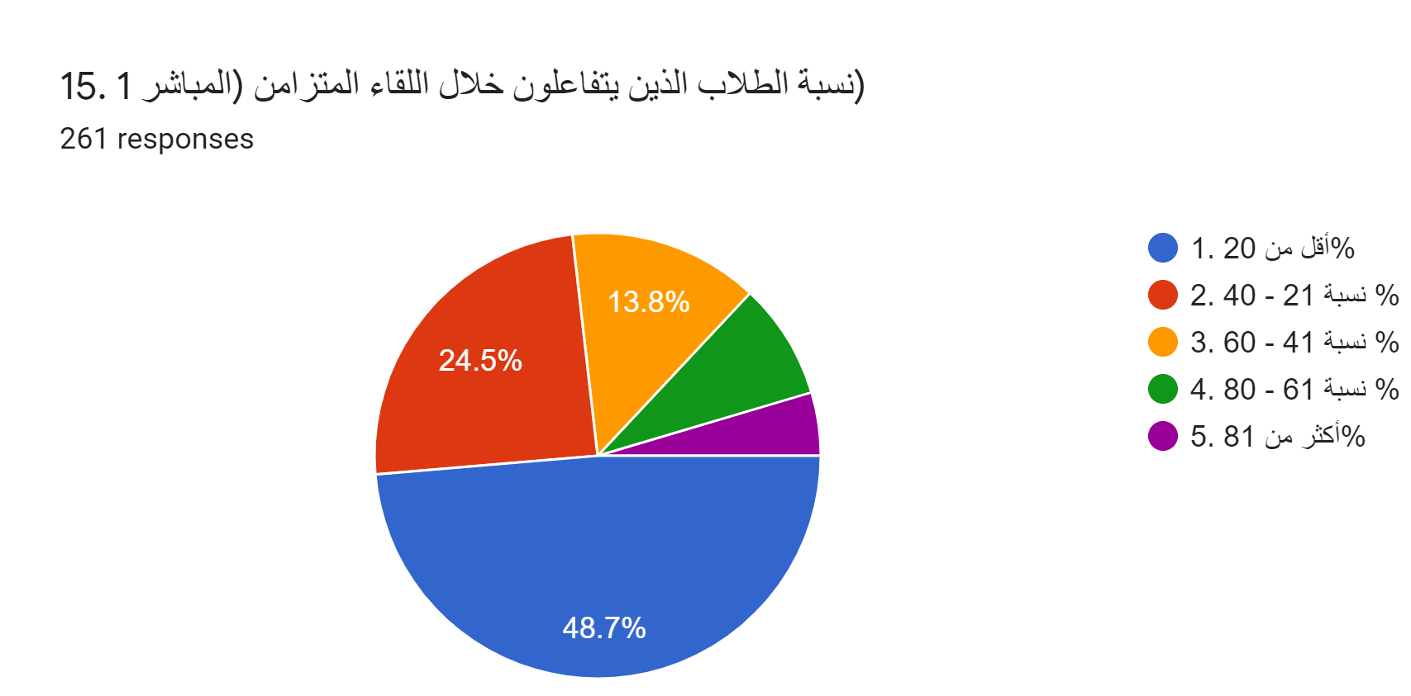
تفاعل الطلاب في اللقاءات المتزامنة
المدرس
الطالب

Slide 20
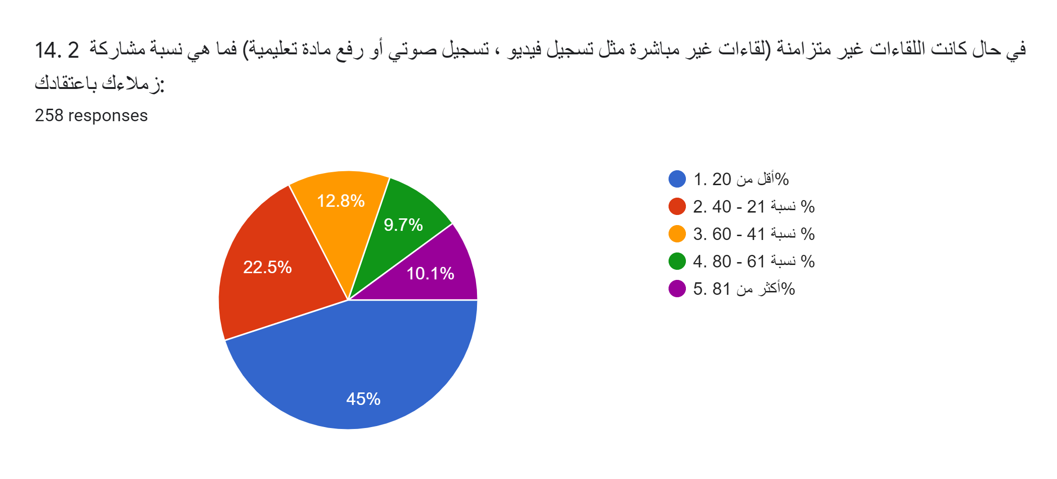
تجاوب الطلاب في اللقاءات غير المتزامنة
المدرس
الطالب

Slide 21
تفاعل الطلاب اللقاءات الغير متزامنة
المدرس
الطالب

Slide 22
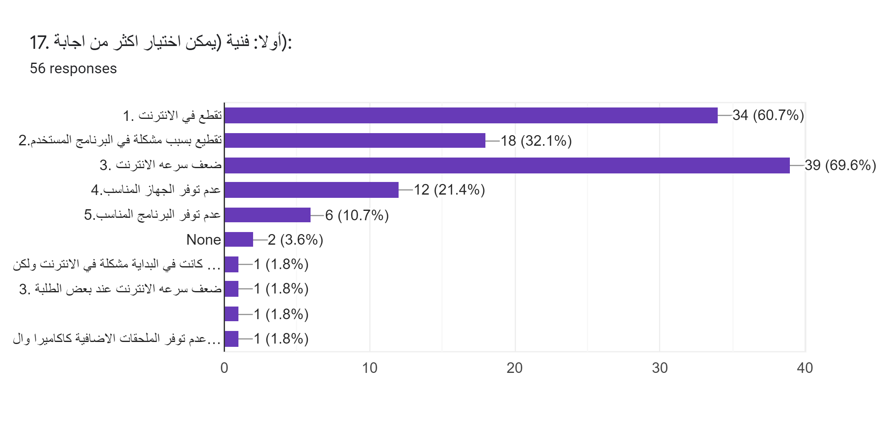
التحديات الفنية التي واجهتها في التعليم عن بعد
المدرس
الطالب
تقطيع بسبب مشكلة في البرنامج المستخدم 2.

Slide 23
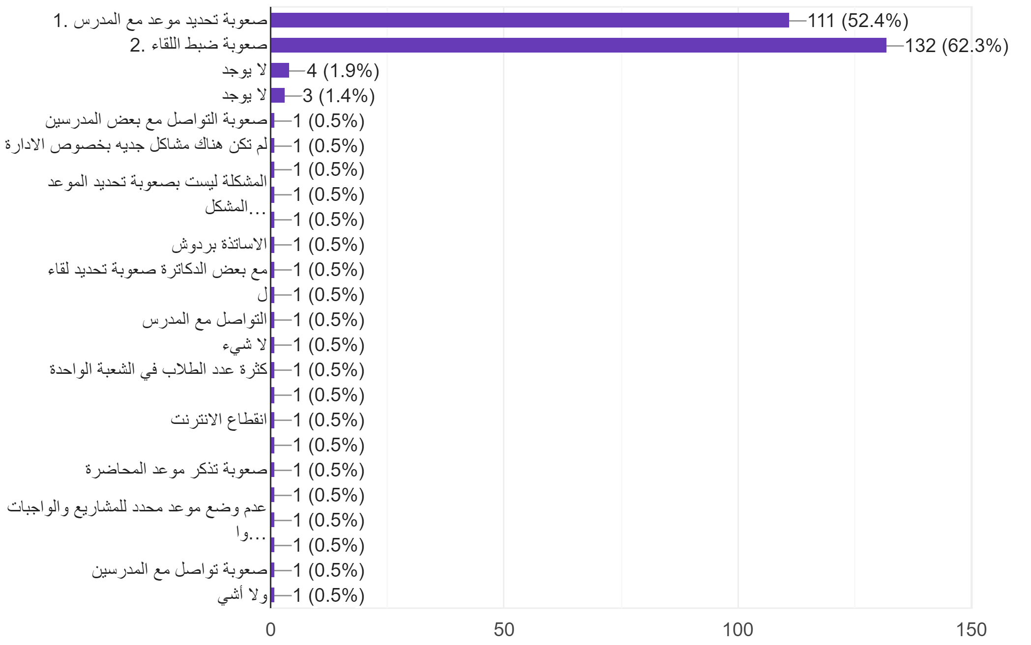
التحديات الادارية التي واجهتها في التعليم عن بعد
المدرس
الطالب

Slide 24
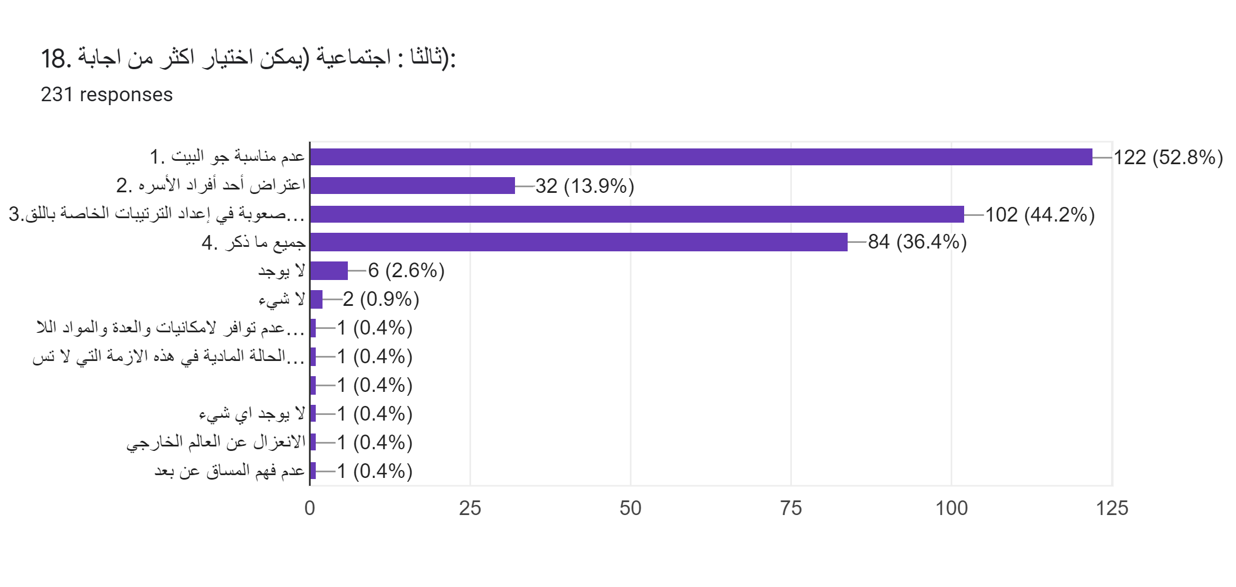
التحديات الاجتماعية التي واجهتها في التعليم عن بعد
المدرس
الطالب

Slide 25
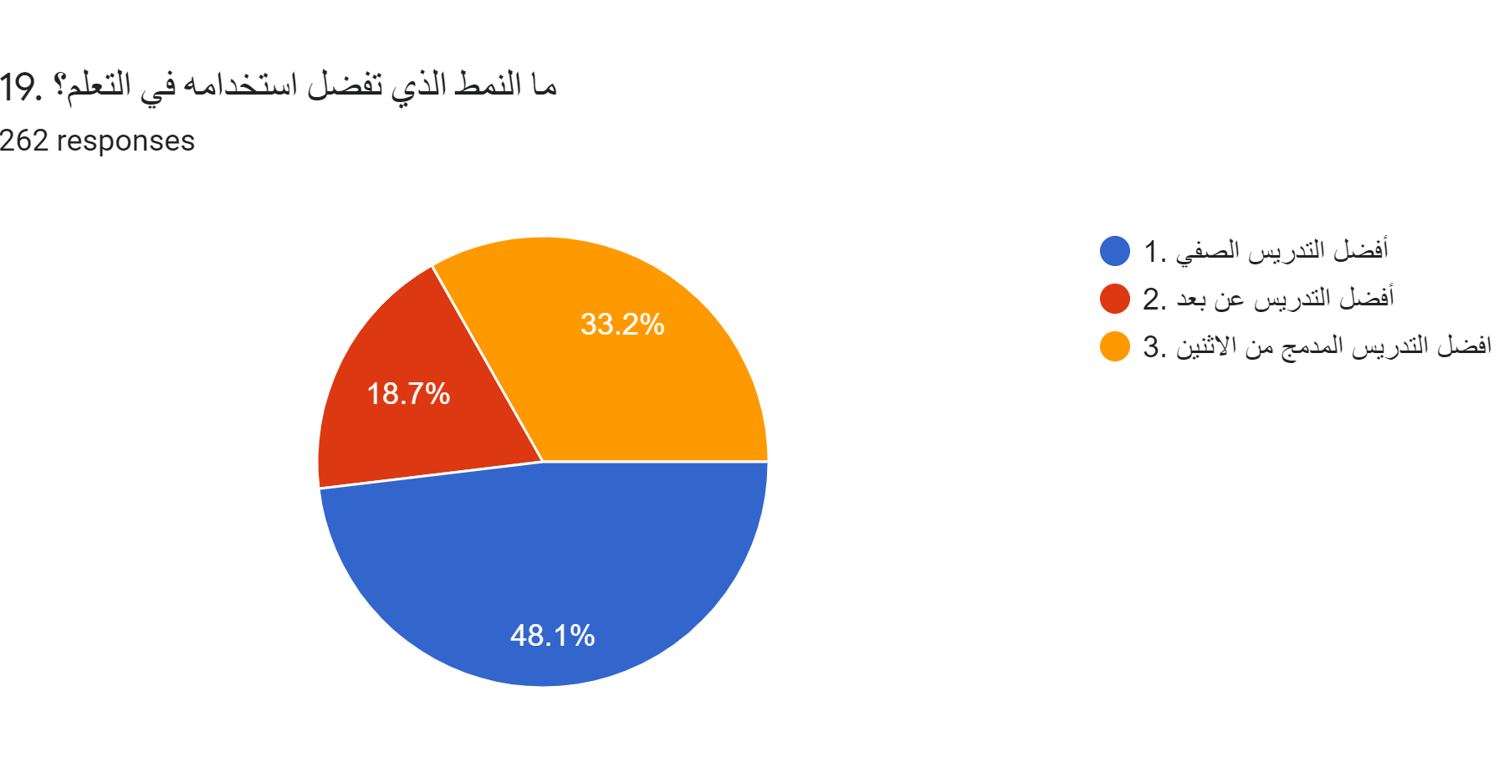
مقارنة بالتدريس الصفي
المدرس
الطالب

Slide 26
مقارنة بالتدريس الصفي
المدرس
الطالب

Slide 27
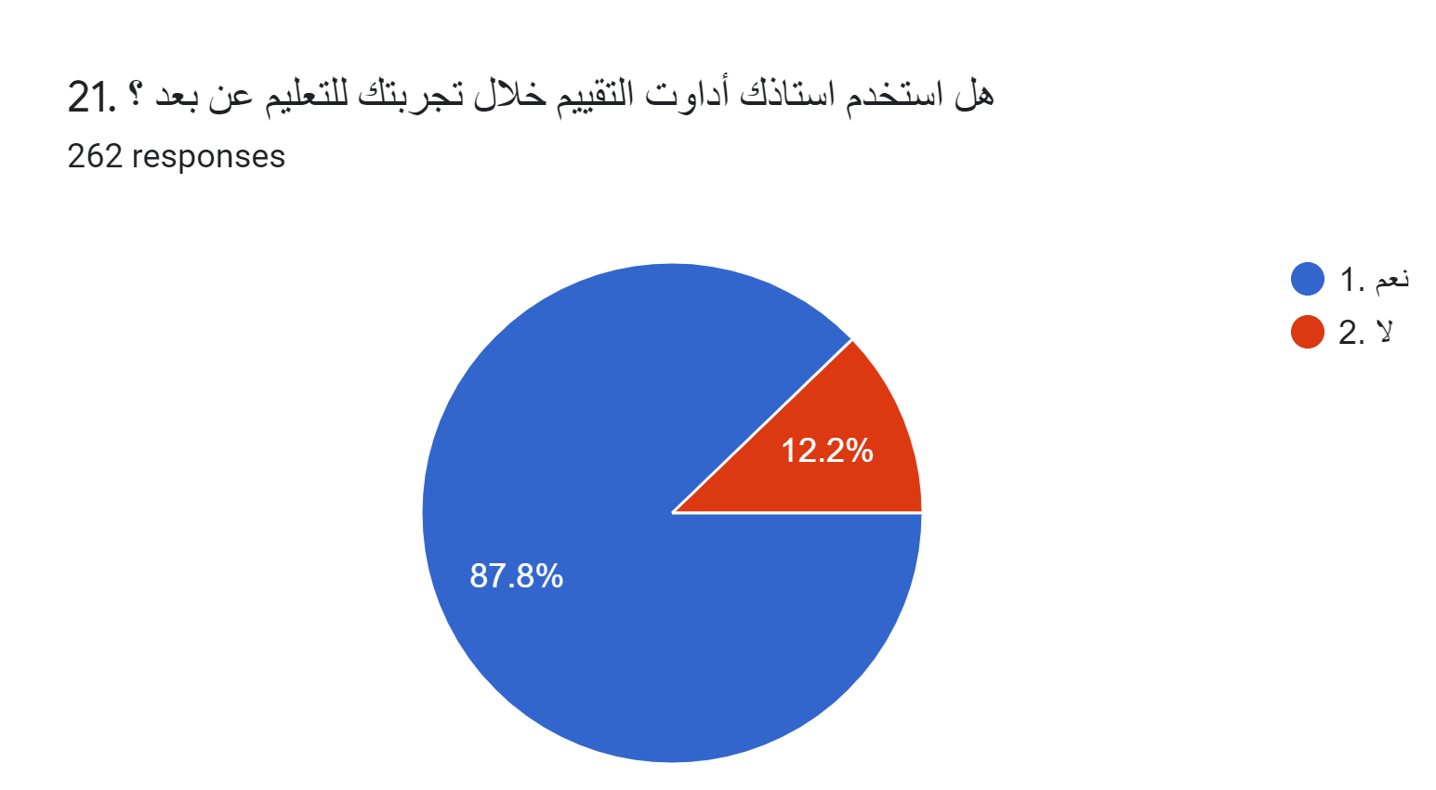
وسائل التقييم عن بعد
المدرس
الطالب

Slide 28
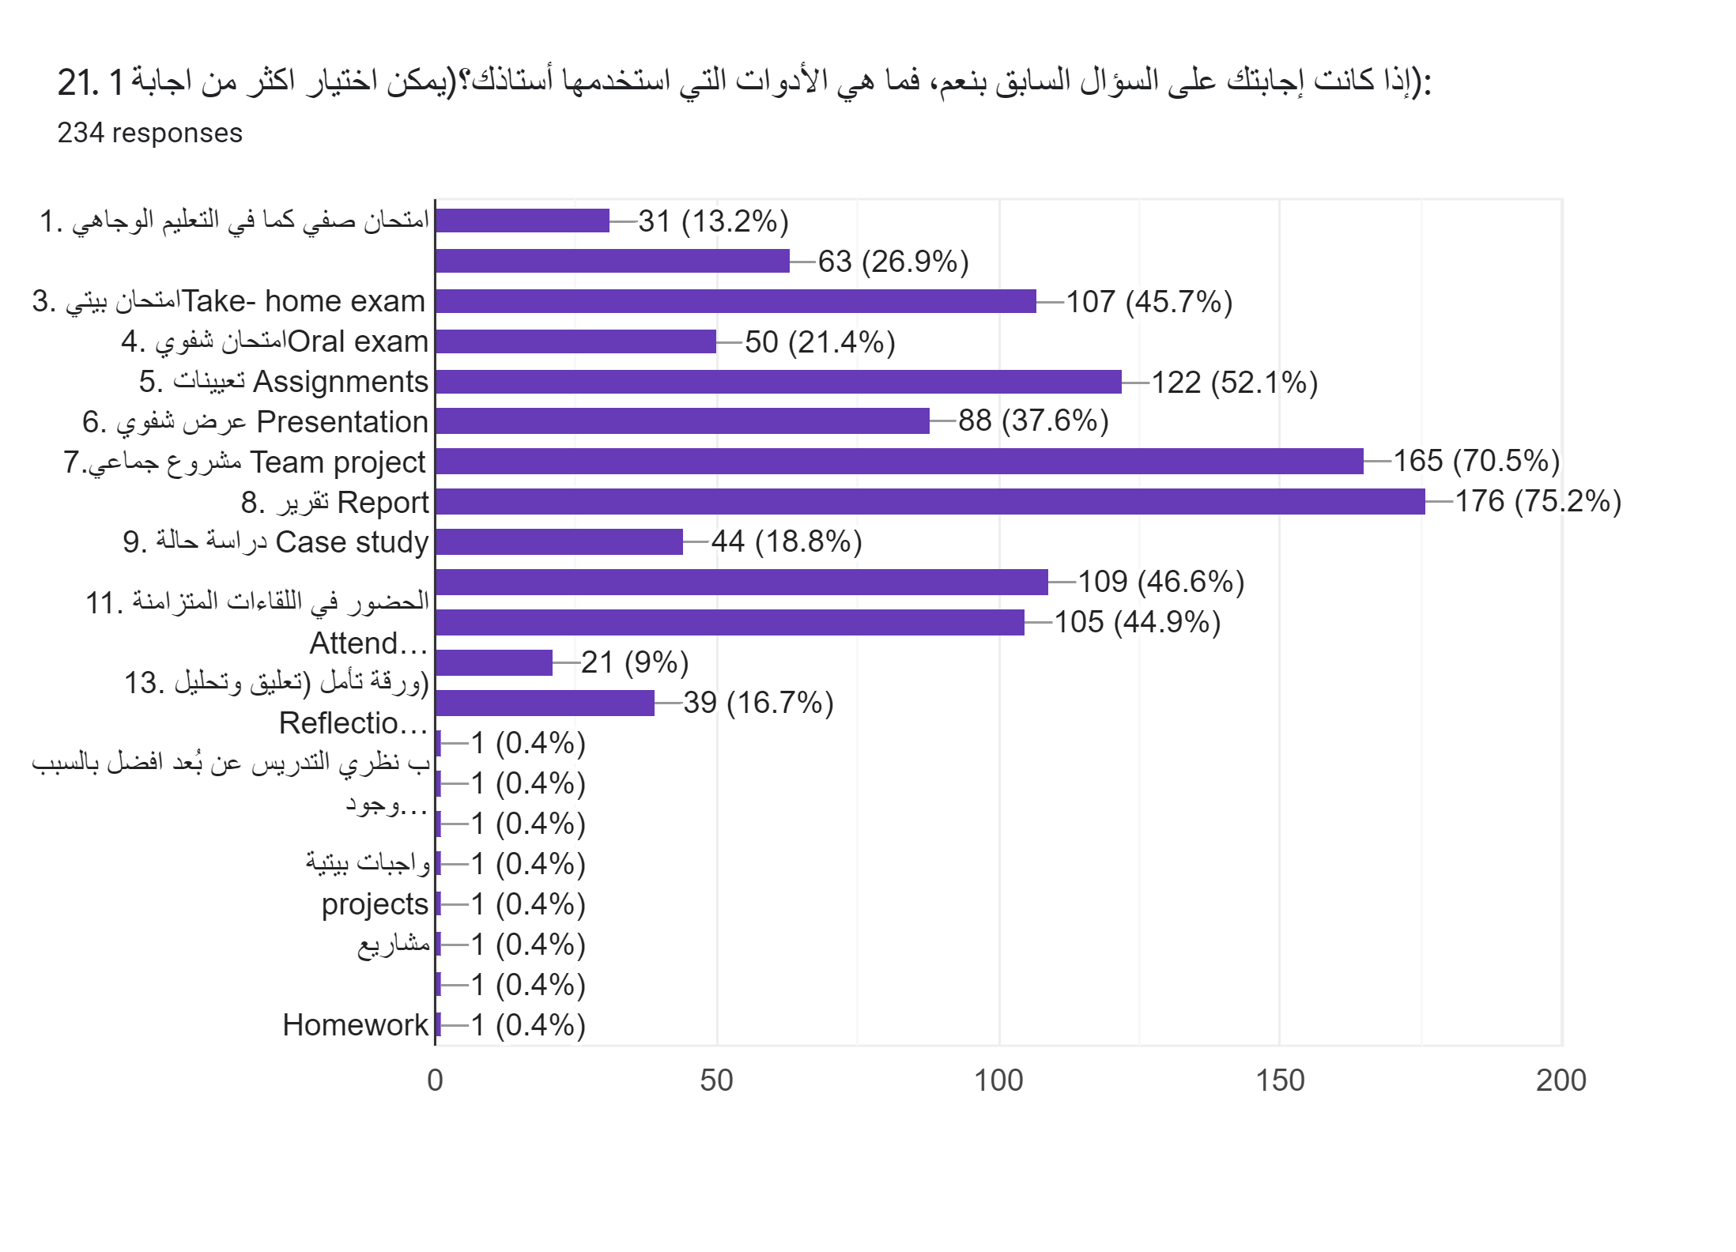
وسائل التقييم عن بعد
المدرس
الطالب
امتحان كتاب مفتوح open book exam2.
امتحان كتاب مفتوح open book exam2.

Slide 29
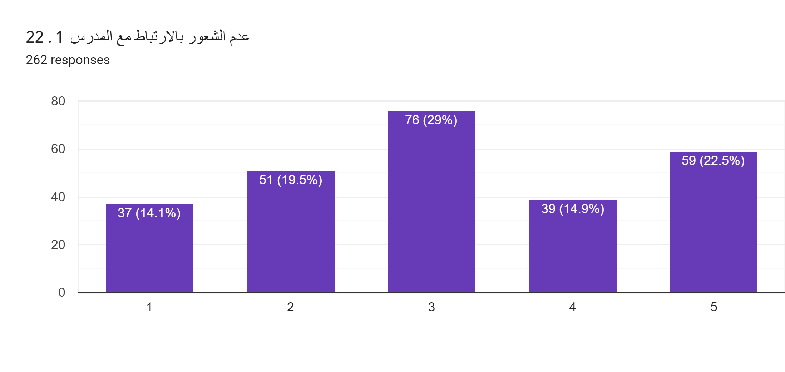
الشعور بالارتباط مع الطالب
المدرس
الطالب

Slide 30
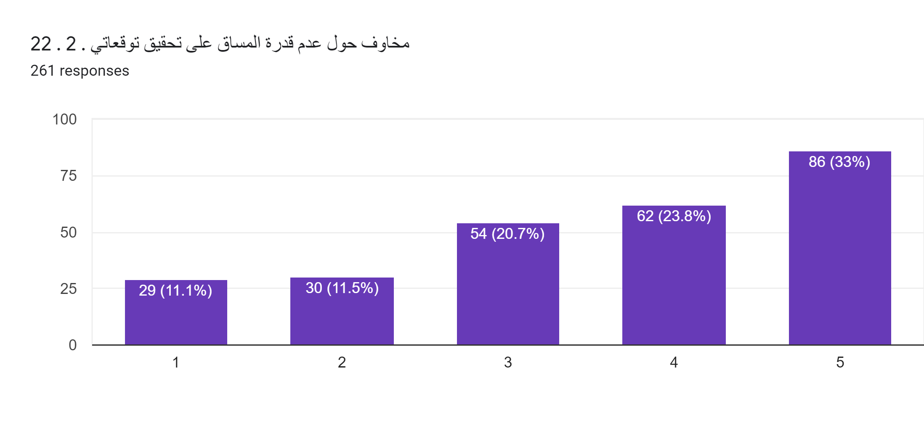
توقعات الطلاب
المدرس
الطالب

Slide 31
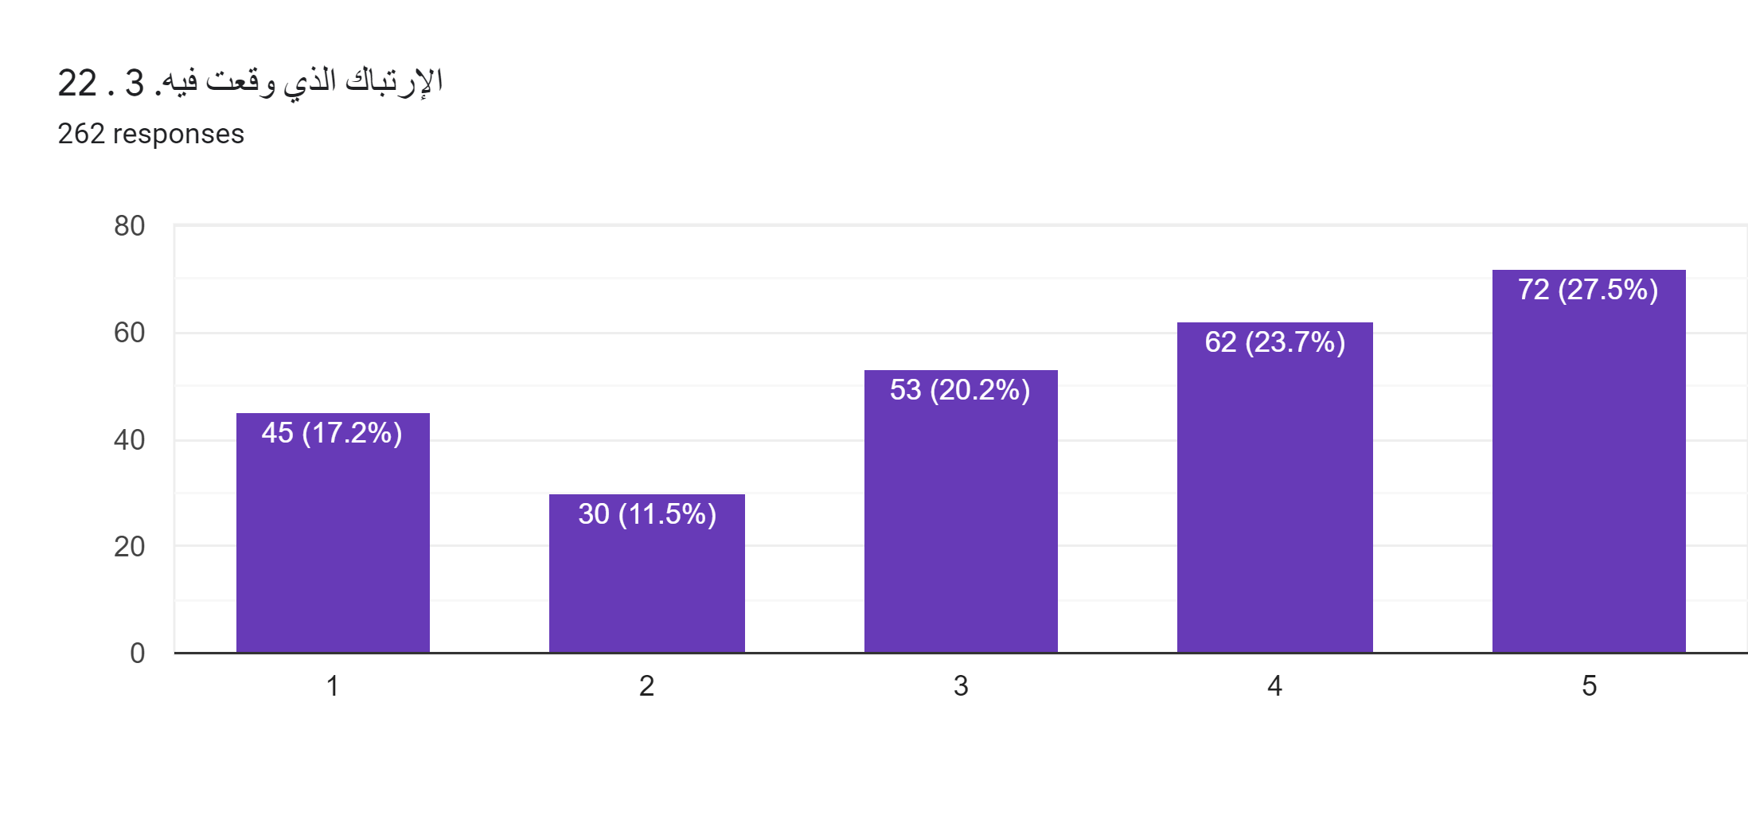
إرتباك الطالب
المدرس
الطالب

Slide 32
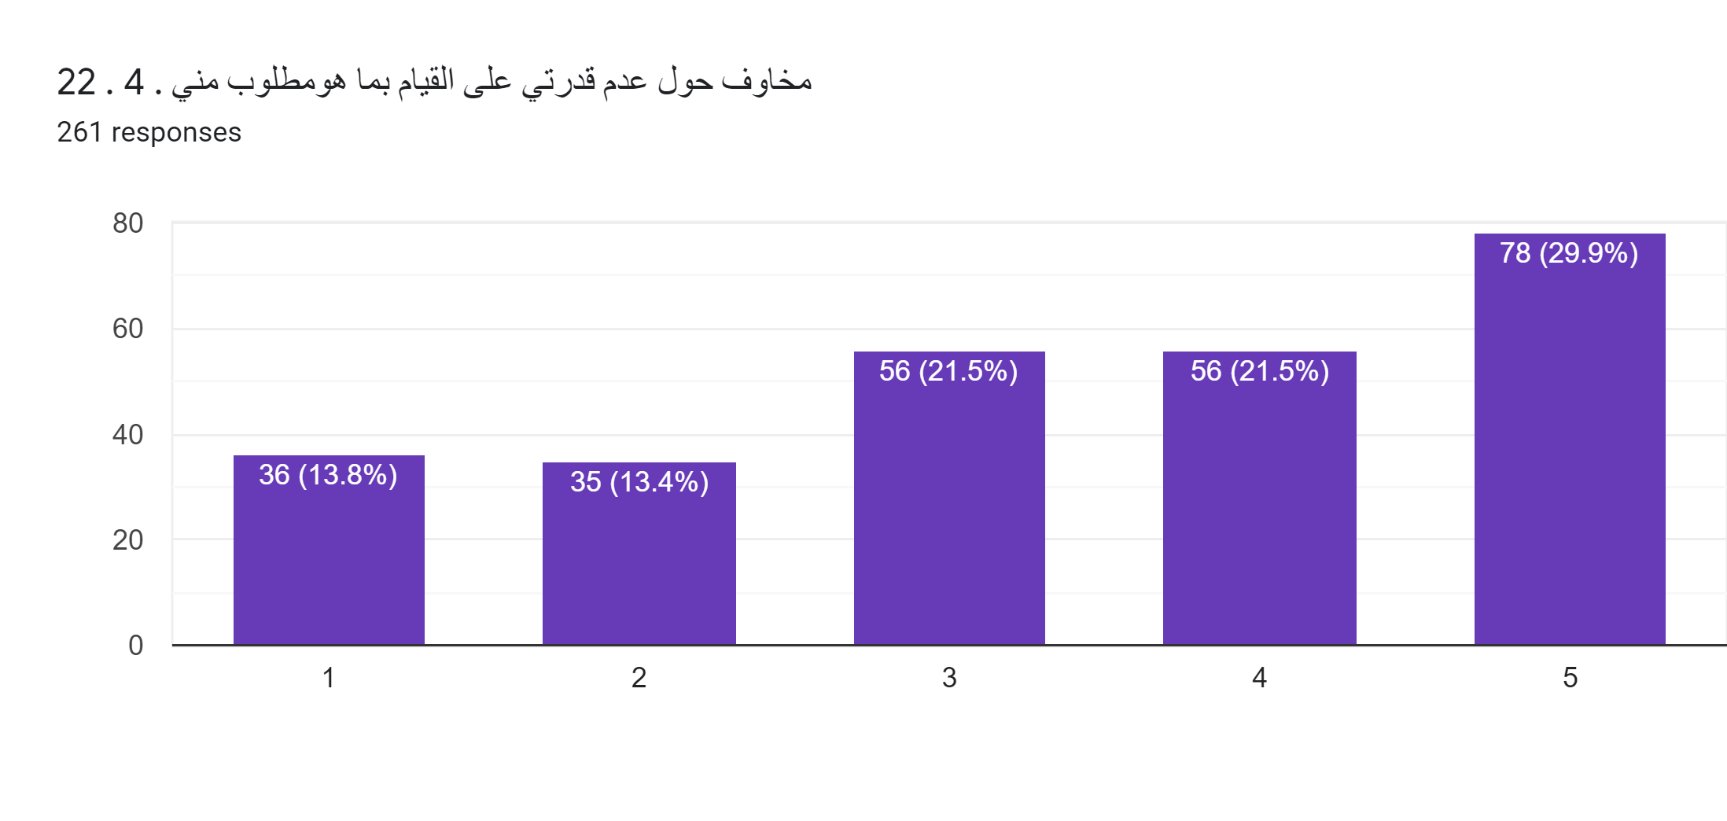
قدرة الطلاب على القيام بما هو مطلوب منهم
المدرس
الطالب

Slide 33
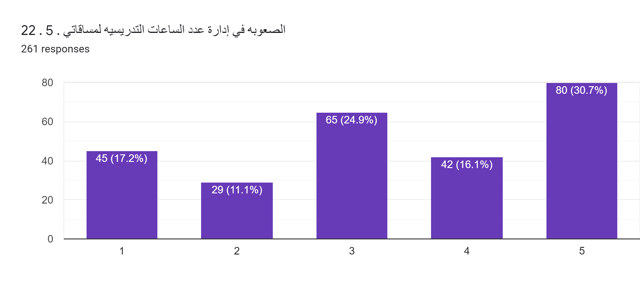
ادارة عدد الساعات
المدرس
الطالب

Slide 34
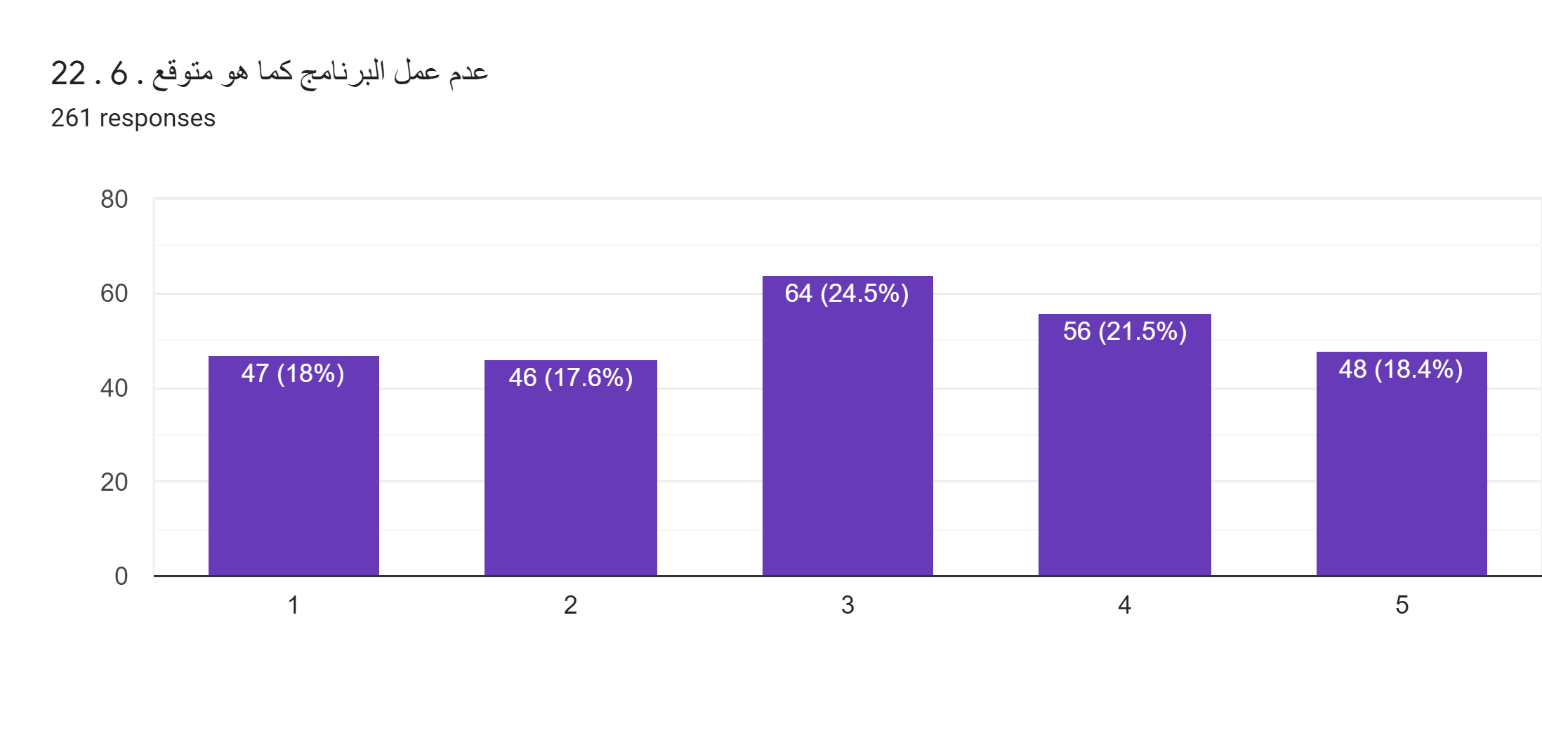
عمل البرنامج
المدرس
الطالب

Slide 35
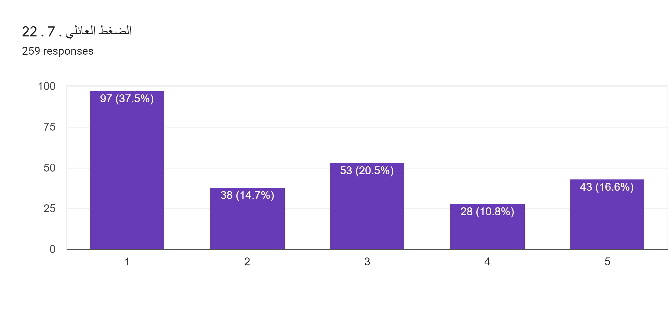
الضغط العائلي
المدرس
الطالب

Slide 36
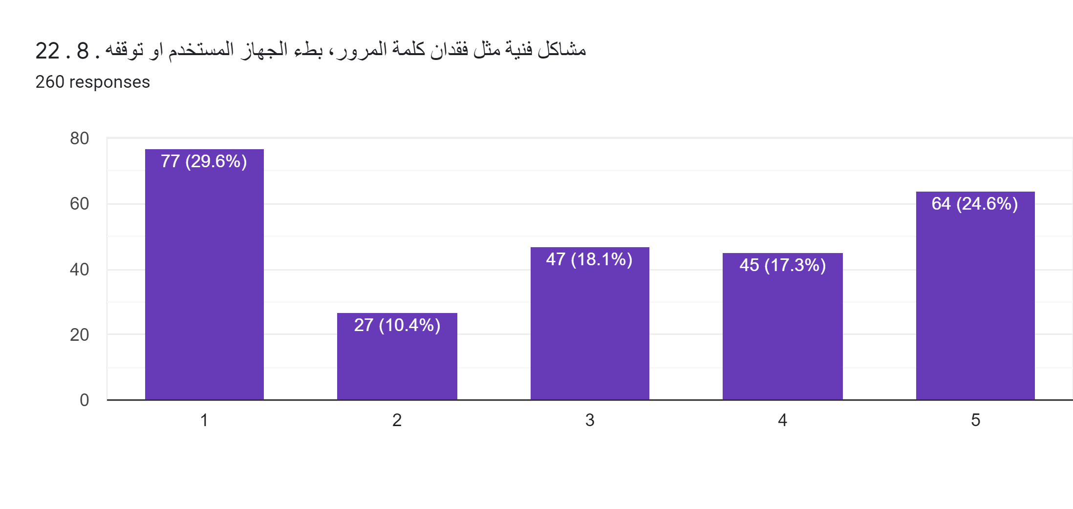
مشاكل فنية
المدرس
الطالب

Slide 37
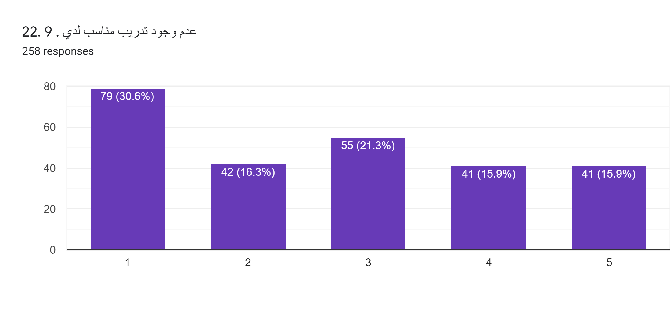
تدريب مناسب
المدرس
الطالب

Slide 38
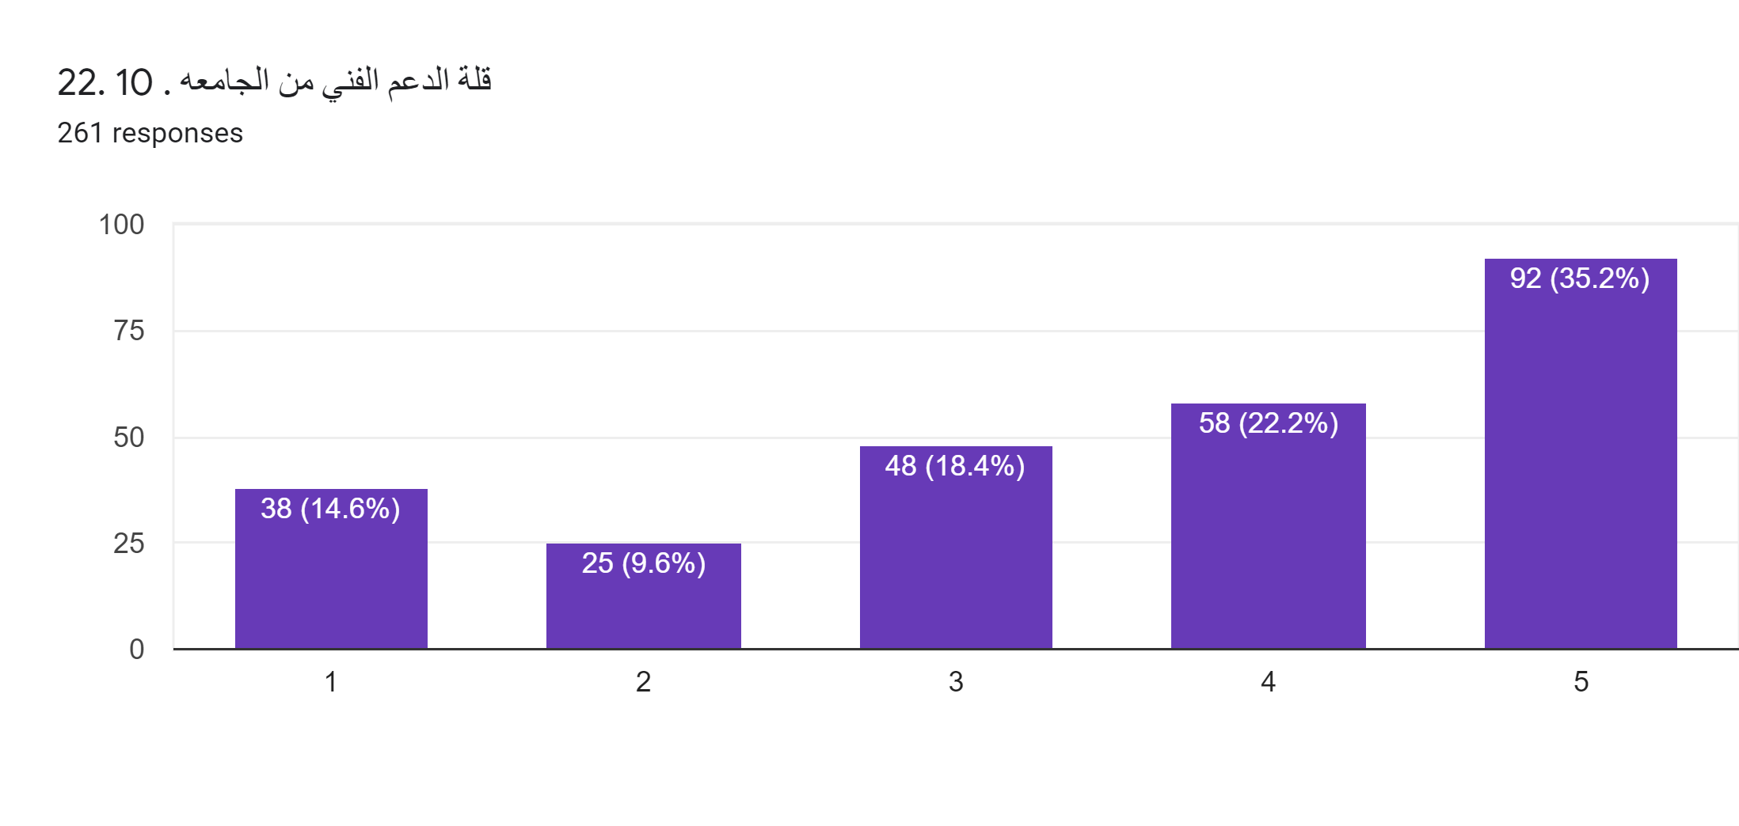
الدعم الفني
المدرس
الطالب

Slide 39
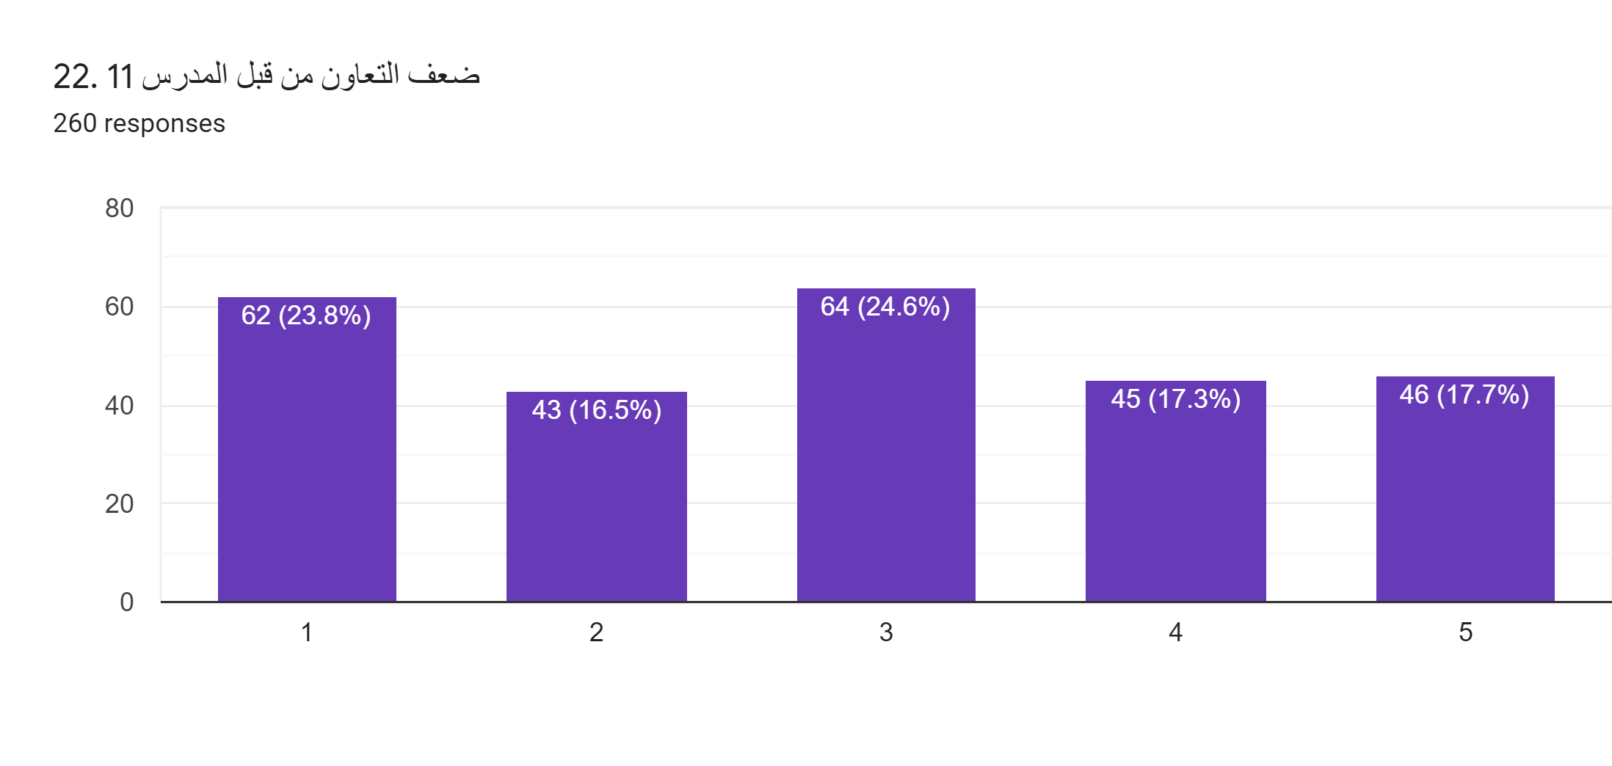
التعاون الاداري
المدرس
الطالب

Slide 40
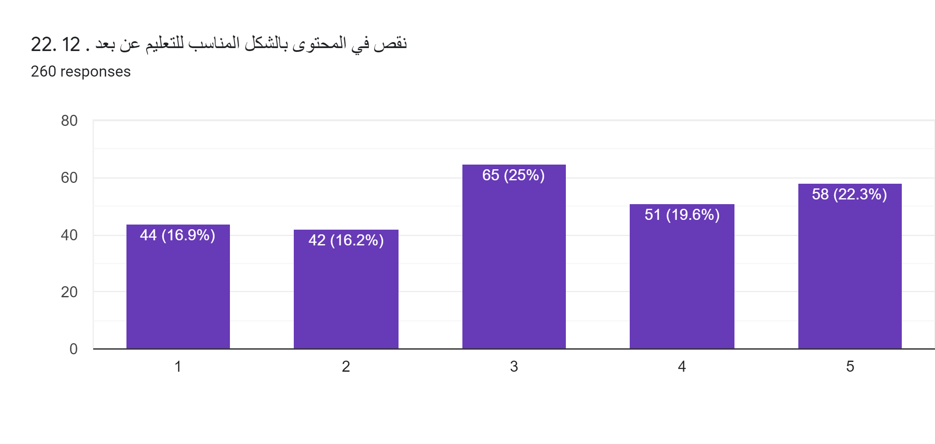
نقص في المحتوى التدريسي
المدرس
الطالب

Slide 41
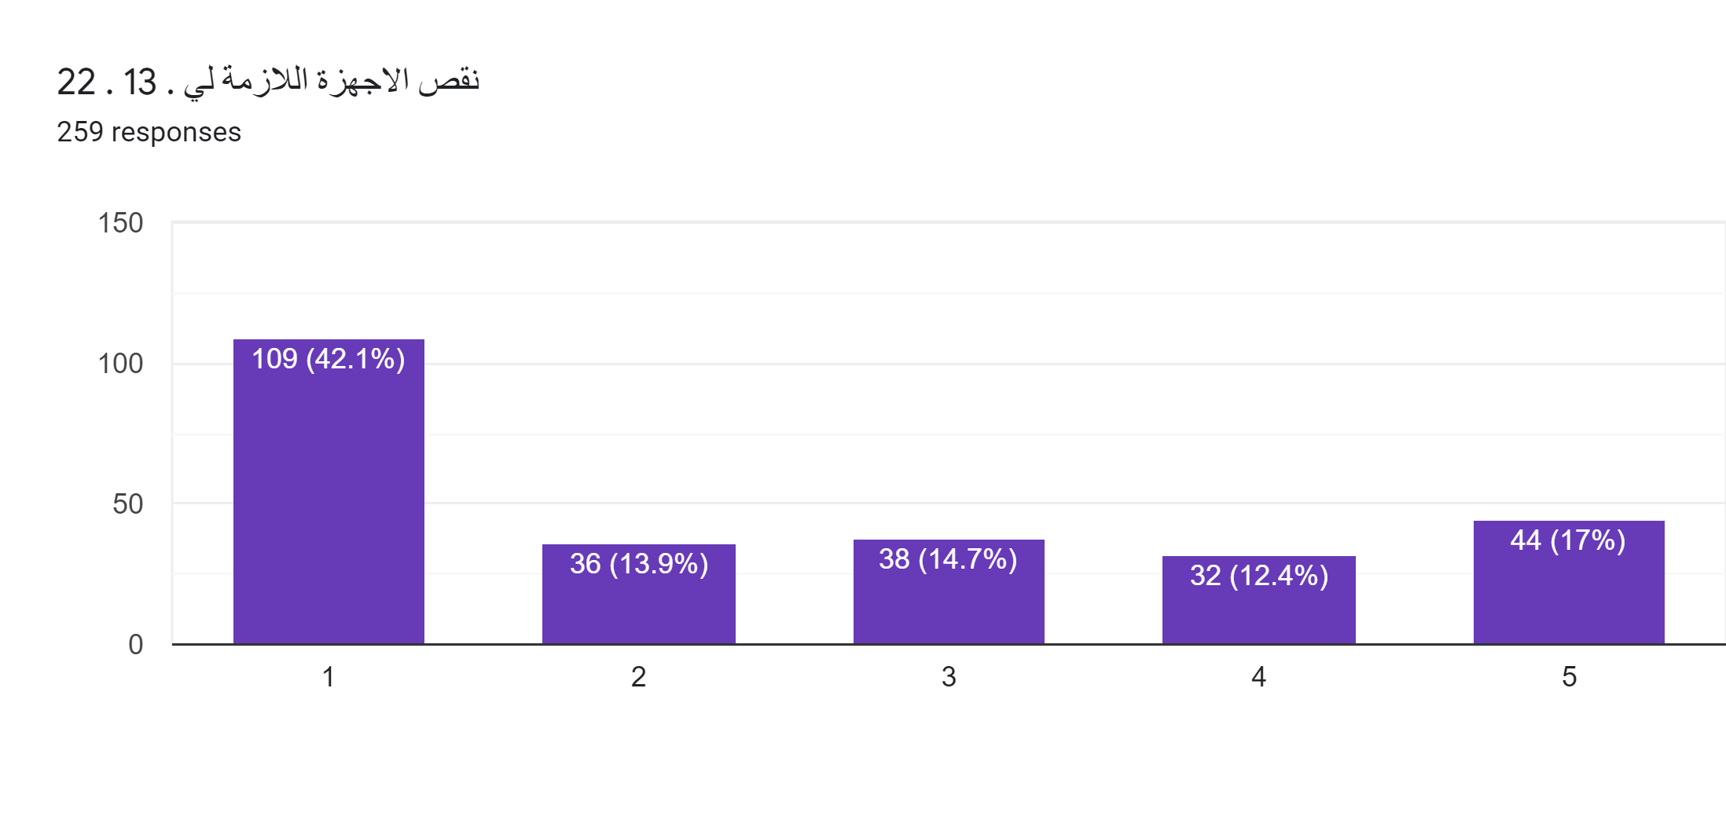
نقص في الاجهزة
المدرس
الطالب

Slide 42
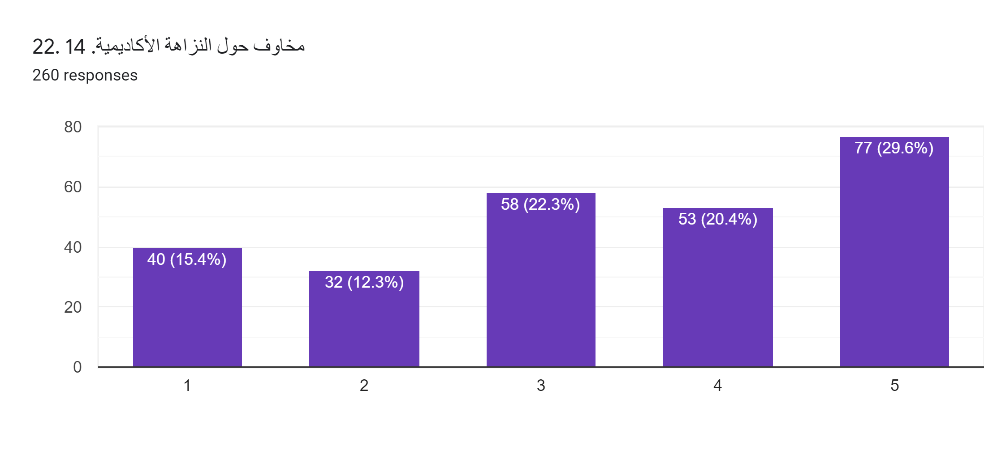
النزاهة الاكاديمية
المدرس
الطالب

Slide 43
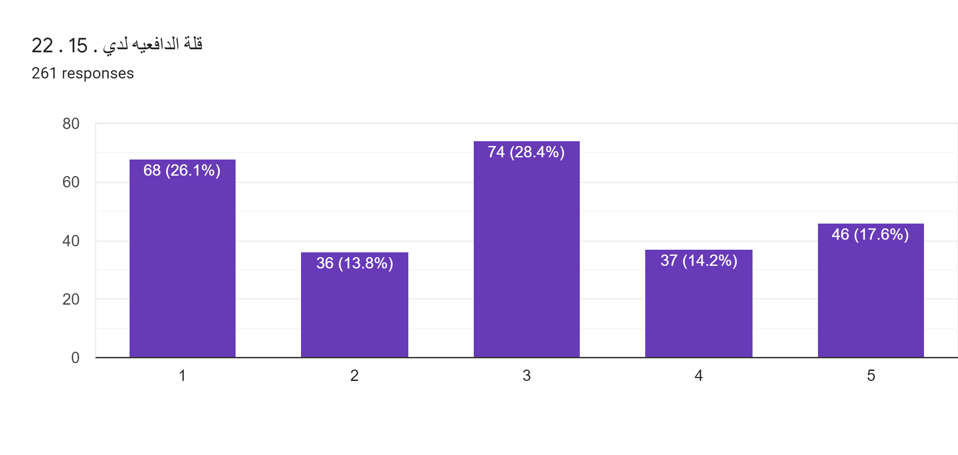
الدافعية
المدرس
الطالب

Slide 44
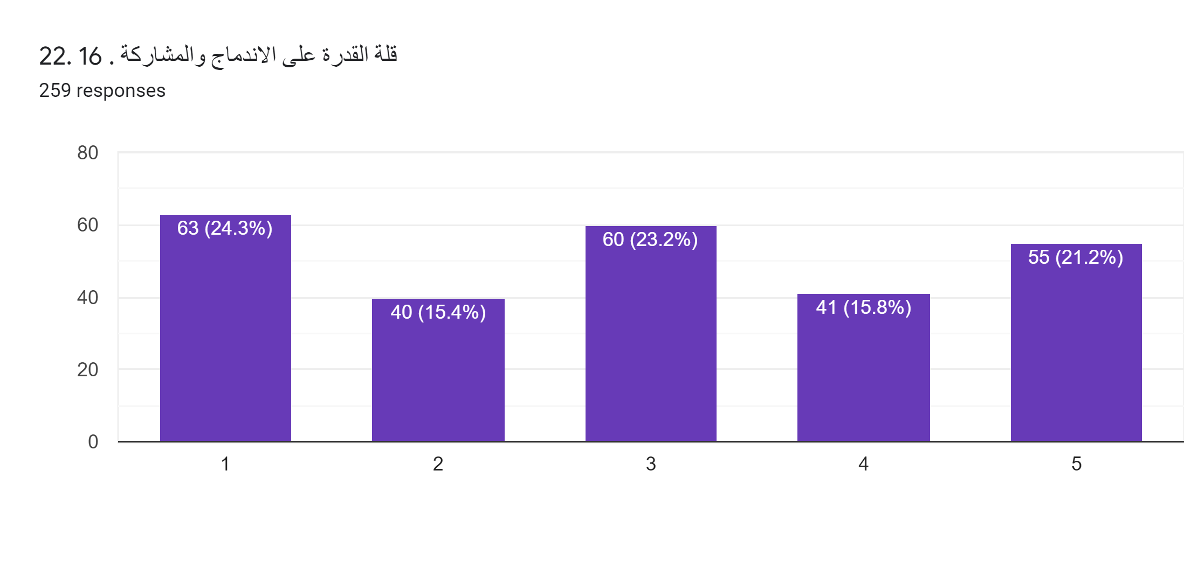
الاندماج والمشاركة
المدرس
الطالب

Slide 45
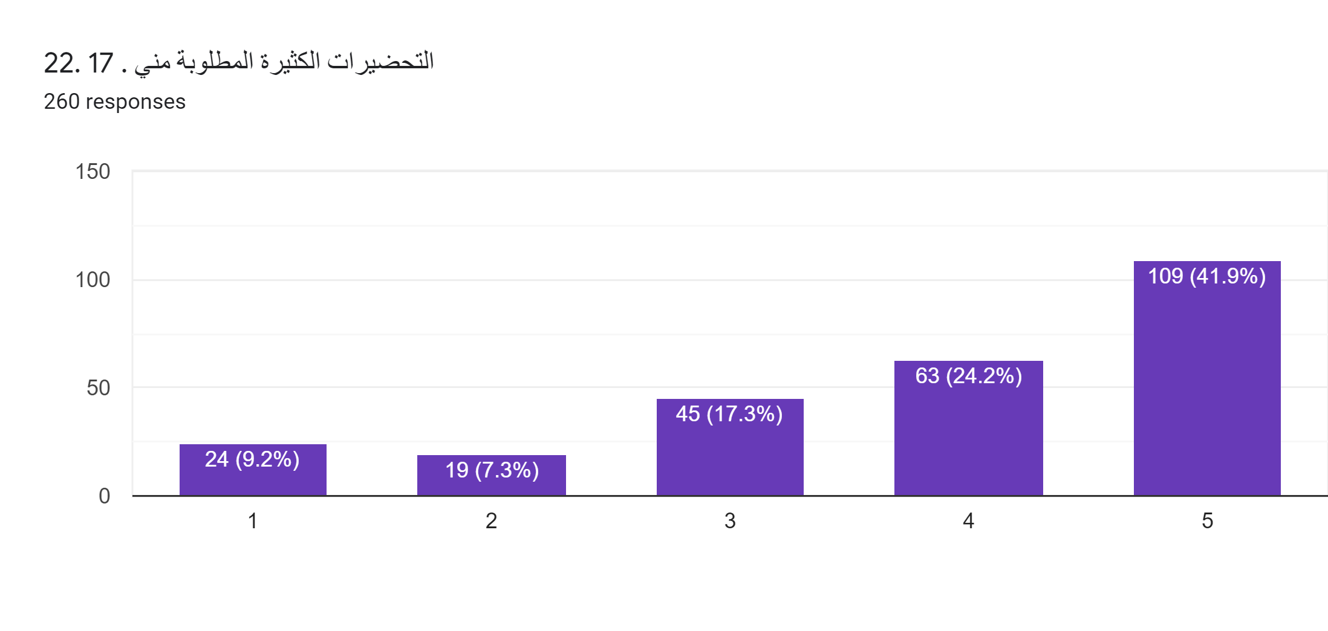
كثرة المتطلبات
المدرس
الطالب

Slide 46
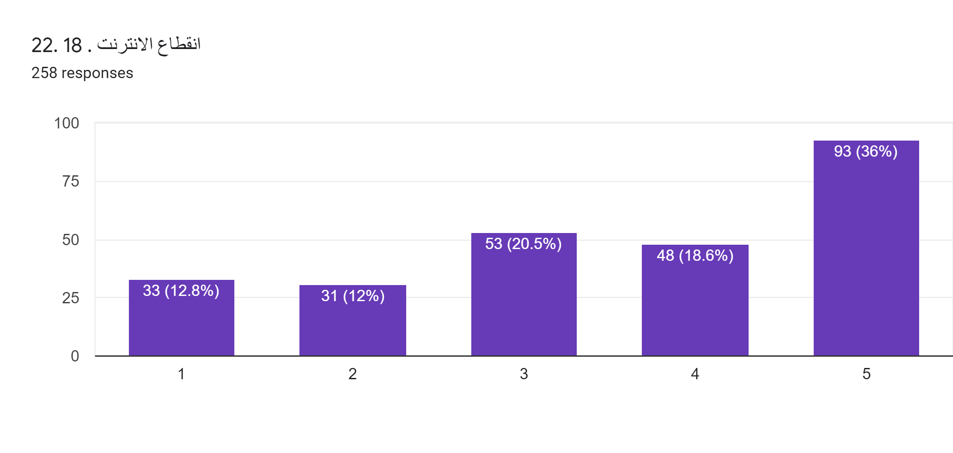
الانترنت
المدرس
الطالب

Slide 47
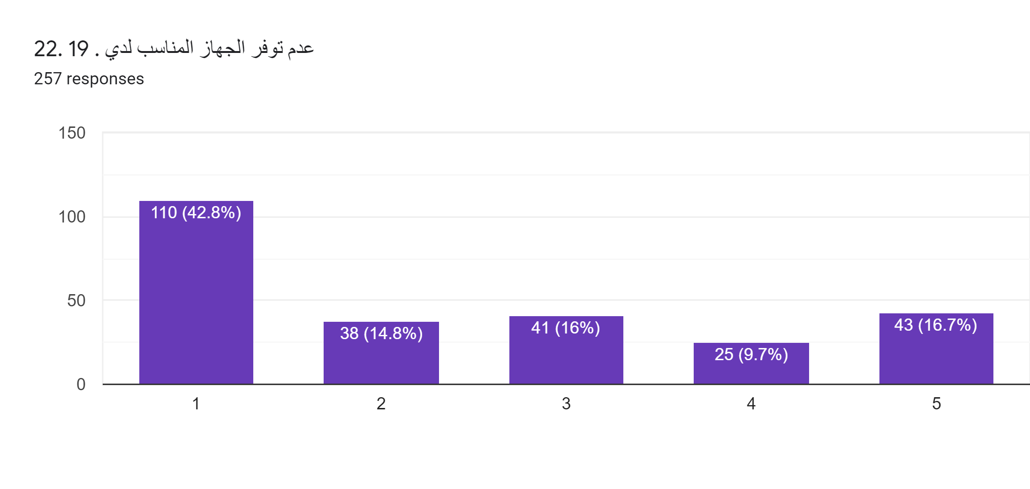
عدم توفر الجهاز المناسب
المدرس
الطالب

Slide 48
عوامل أخرى أثرت على تجربة التعليم عن بعد من وجهة نظر المدرس

Slide 49
عوامل أخرى أثرت على تجربة التعليم عن بعد من وجهة نظر الطالب
ظلم المدرس لي ، ظناً منه انني نقلت اجابة الواجبات عن طالب آخر بالاضافة الا تجاهل بعض المدرسين للرسائل النصية سواء على حسابتهم الشخصية ام على حساباتهم الجامعية
صعوبه في تركيز
صعوبة تحديد موعد المحاضرة والمشاريع المطلوبة واوقات المتحانات
الأساتذة ما كانو يعبرونا ولا راعوا. اي شي وكل ما احكي معهم يحكولي مش ذنبنا اقسم بالله انخسفت
الازعاج و الضغط الاسري
في البداية كانت الامور ماشية تمام ولكن بعد عطل دائم في اللاب توب صار صعب امشي مع الاساتذة الا لما استعرت لابتوب بساعات محددة من احد الجيران ، وعدم قدرتي على تصليح اللاب توب بسبب اغلاق الطرق ، للعلم أني تواصلت مع الجامعة بهذا الشأن ولم يتم الرد على ايميلي
كلهم بيطلبو أعمال فصل ما بنلحق ما في مراجعه للضروف أشعر بظلم في الوقت يعني يجب تسليم مشروع بالموعد المعين وقد يكون غير متوفر انترنت مما يساهم في ضياع الفرصه لتقديم المشروع غير انه لن يتوفر جهاز حاسوب ولن يرحم الاستاذ اي طالب بحكيلك دبر حالك ولكن الا من رحم ربي
عدم توفر لاجهزة والمواد اللازمة وعدم قدرتنا على التواصل مع لاساتذة وكذلك عدم بعض لاساتذة لظروف واوضاع الطلاب
عدم القدرة على التواصل مع بعض المدرسين حيث انهم كانوا يتجاهلون الرسائل
عدم القدرة على المشاركة والتفاعل مع الاستاذ بسبب كثرة العدد وحدوث مشاكل في البرنامج تؤدي الى عطل في الميكرفون وبالتالي التأثير على التقييم
كثرة الواجبات وضغطهن
لم نأخذ مساق البحث العلمي، الذي كان ليسهل علينا من انجاز الواجبات المطلوبة

Slide 50
عوامل أخرى أثرت على تجربة التعليم عن بعد من وجهة نظر الطالب
عدم التقييم المناسب
اختلاف الأوقات بين جميع الطلاب وخدمه الإنترنت وايضا تعطل جهاز اللابتوب الخاص بي
الضغط النفسي
ضغط الواجبات المطلوبة مني وعدم مراعاة فترات الراحة للطلاب
الاستهتار وعدم القيام بالواجب من قبل كثير من الدكاترة
صعوبة كبيرة في التواصل مع الأساتذة , عدم الحصول على تغذية راجعة
عدد الواجبات والمشاريع والتقارير التي لا يمكن انجازها بشكل يومي
ابطء احيانآ في الانترنت
العلامات التي تعطى للطلاب ليست عادلة بشكل كافي للتمييز بين الجهد الحقيقي المبذول والطالب الذي لا يبذل جهد .
يمنحك الالتزام بالوقت ومعرفه ما عليك بالترتيب مع امور حياتك
بعض الاساتذة لم يقومو بشرح المادة وجعلو المادة باكملها على عاتق الطالب الدراسة الذاتية
طريقه التقيم العلامات وعدم تمكن بعض المدرسين في استخدام أدوات التعليم عن بعد
انشغالي بالعمل

Slide 51
عوامل أخرى أثرت على تجربة التعليم عن بعد من وجهة نظر الطالب
الظلم وعدم الإنصاف في وضع العلامات خصوصا علامات المشاركة
الانترنت وعمل المشاريع
لا يوجد بتسبه الي التعليم عن بعد بكتير تحسن توفير وقت وجهد
تزامن المحاضرات مع التجمعات العائلية
عدم النزاهة و عدم النزاهة و عدم النزاهة .....
عدم قدرة بعض الاكاديمين على حمل الامانة
انقطاع التيار الكهربائي
عوامل نفسية
لم استفد من المساقات كما يجب لأنو في مواد جبت فيها علامة عالية لكن ما استفدت منها شيء وفي مواد ما جبت فيها علامة كويسة لكن استفدت منها بشكل كبير
المختبر صعب
الجهاز عندي مش مناسب وبطي
عدم قدرة المدرس على ضبط تصرف الطلاب .. عدم مراعاة وقت الطالب فيوجد العديد من المساقات و العديد من الواجبات و المشاريع لكل مساق ... عدم رد بعض الاساتذة على الاستفسارات و الاسئلة

Slide 52
عوامل أخرى أثرت على تجربة التعليم عن بعد من وجهة نظر الطالب
الضغط يلي ضغطتو الجامعة للمدرسين يلي بالتالي ضغطونا في
عدم الرد على معظم استفساراتنا
عدم مصداقية المدرسين في التصليح وفي تقسيم العلامات وبتالي تم ظلمي في الكثير من المساقات ففي مساق معين طلب منا مشروع جماعي قمت أنا بعمل الجزء الاكبر منه وعند المناقشة أجبت على كل الاسئلة بشكل صحيح وتبين للمدرس انني قمت بعمل الجزء الاكبر من المشروع لكن كانت العلامة النهائية لي ولشريكتي مختلفة وكنت أنا من قد تم تنقيصه العدد الاكبر من العلامات وحاولت التواصل مع المدرس لكن لم يتم الرد وهذا يوضح جانب من جوانب فشل عن بعد وظلم الطلاب
بسبب عدم علمي عن موعد بدا التعليم عن بعد تراكمت علي كثير من الاختبارات و الواجبات حتى تراكمت علي المواد حيث هناك بعض المعلمين جزاهم الله كل الخير قاموا بفهم مشكلتي و قاموا باعطاءي مهلة لكي أصحح الامر و هناك بعض المعلمين الذين رفضوا ان يضعوا لي علامه بعد تسليمهم الواجبات و قاموا ايضا بالغاء الواجبات او حجبهم من الموقع .... وهناك بعض المعلمين الذين لم يقال لهم (يعطيك العافيه يا استاذ ) قاموا بخسف علماتي *مع العلم اني كنت مسلمًا جميع الواجبات و المطلوبات الا مطلوب واحد الذي لم التحق به وكان عليه ٢٠ علامه كما هو مذكور في كلاس روم و مع العلم ان العلامه الموضوعه الي هي ٥٥ وشكرا لجميع المعلمين و هيئة الاداره الذين بذلوا الجهد و الصبر و المساعده في هذه الفتر الصعبه .

Slide 53
عوامل أخرى أثرت على تجربة التعليم عن بعد من وجهة نظر الطالب
كمية المادة المشروحة كبيرة
عدم رد الدكاترة على الرسائل ووضع العلامات كما يحلو لهم
عدم فهم المساق عن بعد
طول المحاضرة ،، تراكم الواجبات وطولها ،، الواجبات كانت صعبة يصعب الإجابة عنها
حملوني ماده والاستاذ لم يراعي الظروف💔
لا يوجد تجربة سابقة لتعليم عن بعد
عدم تجهز له
ضياع كلمة السر بسبب عطب في الهاتف

Slide 54
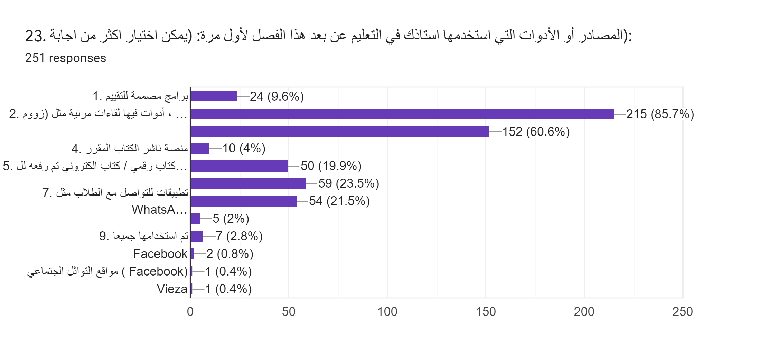
المصادر أو الأدوات التي تم استخدامها في التعليم عن بعد لأول مرة
المدرس
الطالب

Slide 55
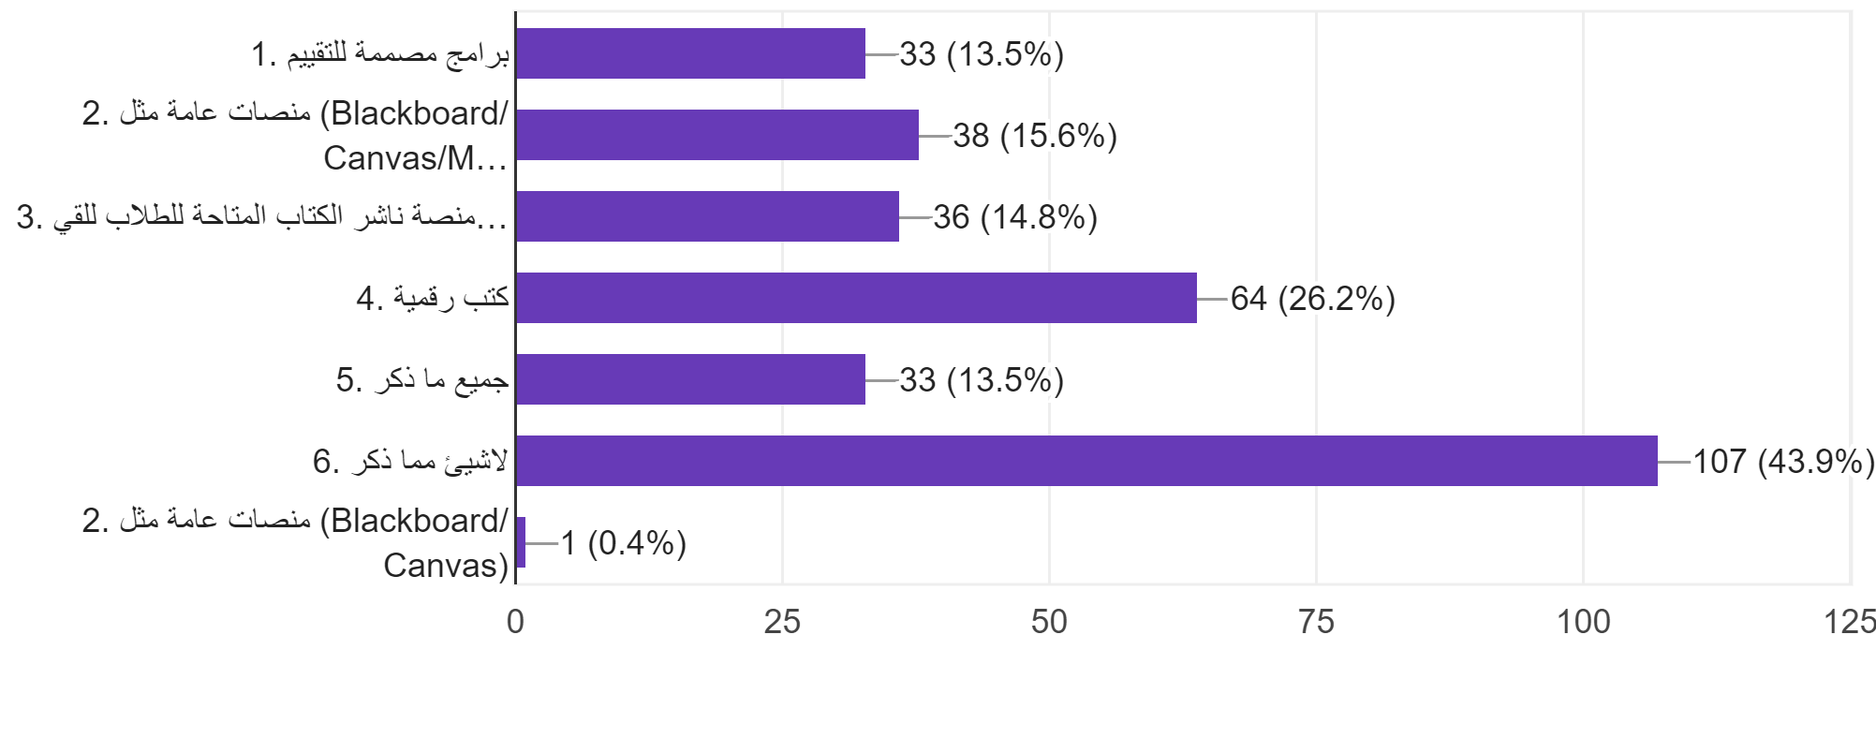
الأدوات والمصادر التي كانت متوفرة قبل الجائحة
المدرس
الطالب

Slide 56
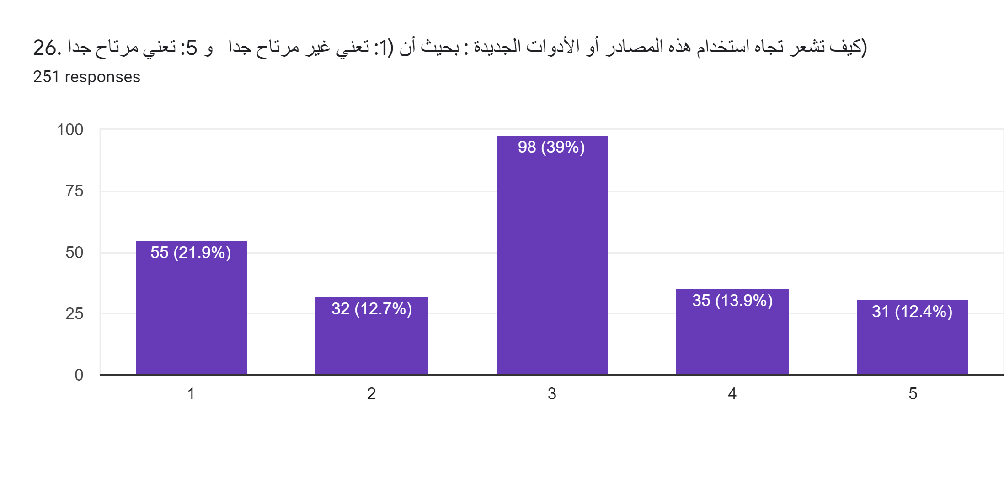
كيف تشعر تجاه استخدام هذه المصادر أو الأدوات الجديدة
المدرس
الطالب

Slide 57
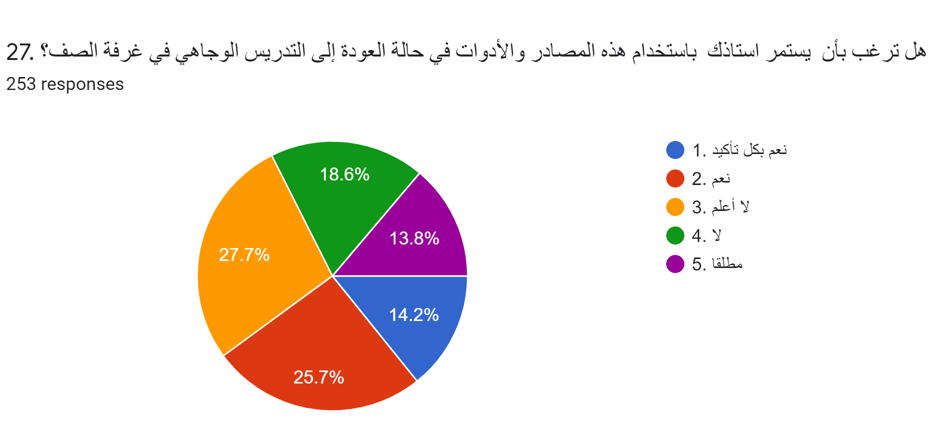
الاستمرار في استخدام ادوات التعلم عن بعد من وجهة نظر المدرس والطالب
المدرس
الطالب

Slide 58
تقييم عام لتجربة التعليم عن بعد خلال الفصل الماضي من وجهة نظر المدرس والطالب
المدرس
الطالب

Slide 59
توصيات لتطويرعملية التقييم عن بعد
عقد تدريبات للمدرسين تشمل استخدام الادوات اللازمة للتعليم عن بعد اضافة إلى وسائل التقييم المناسبة
عقد ورشات عمل للمدرسين حول التعامل مع الطلبة عن بعد
على المدرسين مراعاة الوضع الاجتماعي للطلاب
على المدرسين التطوير للعلاقة مع الطالب بالشكل المناسب
عقد جلسات نقاش مع المدرسين حول النزاهه الاكاديمية
عقد ورشات عمل للطلبة حول ادارة الوقت والتعامل مع المدرسين والاسره في ظل الجائحة
عقد ورشات عمل مع الاخصائيين حول الارشاد الاسري للطلبة والمدرسين
محاولة مساعدة ادارة الجامعة في توفير اجهزة التعليم عن بعد للطلبة بالتعاون مع مجلس اتحاد الطلبة والمجتمع المحلي.
محاولة مساعدة ادارة الجامعه للمدرسين المحتاجين في توفير بعض اجهزة الحاسوب والكاميرا والادوات المساعدة في عملية التعليم عن بعد
تخصيص ساعة مكتبية عن بعد للطلبة وذلك لتفعيل التواصل بين الطالب والمدرس
التنسيق بين اعضاء الهيئة التدريسية في كل دائرة فيما يتعلق بالمتطلبات المطلوبة من الطلبة كالواجبات والمشاريع.

Slide 60
اقتراحات لتطوير التعليم عن بعد في الجامعه من وجهة نظر المدرس
Assessment using our experience not forced experiences.
اختيار آلية التقييم المناسبة بما فيها عقد امتحانات الكترونية أو وجاهية اهتمام جميع المدرسين بعقد المحاضرات المتزامنة وليس المسجلة مسبقاً التأكيد على الالتزام بالبرنامج الدراسي المعد من قبل ادارة الجامعة من قبل المدرسين
بالنسبة لي لم يكن لدي مشاكل بسبب قربي من التكنولوجيا وكثير من الادوات مثل صفوف جوجل استخدمها منذ ما يزيد عن ٣ سنوات ، التجربة كانت مميزة والانطباع العام للطلبة كان ممتاز، لكن افضل الدمج بين التعليم الوجاهي والالكتروني، بالنسبة ل Model لا استخدمه لان واجهته قديمة وغير سلسلة واستغيظ عنه بصفوف جوجل الالكترونية وكذلك نماذج جوجل استخدمها في الامتحانات، لان الواجهة مبنية بطريقة مبتكرة بشكل اكبر.
عمل امتحانات صفية عن بعد
إعطاء دورة حول بناء الامتحانات الالكترونية وبعض طرق التصميم...للمجتوى
تطوير اسلوب التقييم اذ ان الواجبات و المشاريع لم تعطي تقييم حقيقي لسهوله النقل من الانترنت وبالتعاون غير المشروع مع الطلبه و الصعوبه في الكشف عن ذلك حتى مع عمل مناقشات مباشره

Slide 61
اقتراحات لتطوير التعليم عن بعد في الجامعه من وجهة نظر المدرس
تقديم خدمات افضل والتعاون من قبل قطاع الاتصالات ، الدورات التدريبية ، رفع توصيات لمبرمجي منصات التعليم عن بعد بما يخدم العملية التعليمية بأطرافها المختلفة، التعاقد مع شركات تضمن وجود الأدوات التكتولوجية على المدى الطويل وبما يخدم جميع فئات العملية التعليمية. شراء بعض الادوات
ايجاد خطة واضحة من قبل الجامعة والية عمل جاهزة تكون بمثابة B plan تستخدم في حالة الطوارئ وخاصة اننا نعيش ظروف واوضاع غير مستقرة سياسيا واقتصاديا واجتماعيا وصحيا .
لا يصلح وخصوصا لطلبة الدبلوم... ندمر انفسنا والطلبة ولا نفيدهم
السماح الكادر الأكاديمي بعقد امتحانات ضمن زمن معين وعدم الاقتصار فقط على تقديم الواجبات .
لنتذكر جميعا ان التعليم عن بعد هو عبارة عن ادارة ازمة وليس هدف فلا مانع من تحسين ادارة الازمة حتى تزول هذة الازمة باذن الله. صحيح ان بعض التخصصات ممكن ان تتم وتعطى عن بعد بنسبة كبيرة مثل ما كان سابقا (انتساب للجامعة ) ولكن تخصصات الهندسة خاصة غير ممكن. قبل هذة الازمة وخاصة في دائرة الهندسة الميكانيكية الجميع عمل على تحسين وتطوير المناهج وزيادة عدد الاجهزة في المختبرات وزيادة عدد ساعات العملي في كافة التخصصات بما يتماشى مع متطلبات السوق واعداد مهندس قادر على الانخراط في الحياة العملية وهذا يصعب تحقيقه بواسطة التعليم عن بعد. لهذا من اجل ان نحقق نتيجة افضل للتعلم عن بعد في ظل هذة الازمة يجب التركيز اولا واخيرا على طريقة التقييم للطلبة والباقي سهل

Slide 62
اقتراحات لتطوير التعليم عن بعد في الجامعه من وجهة نظر المدرس
blended learning should be adopted and the communication with the students should be formal away from the social media. Blackboard and university email can be the main communication method with the students. Moreover, training to develop an embellished and professional learning material such as videos is needed.
تصمبم نظام ومنصة متكاملة يضمن تحقيق اهداف المساقات (استخدام منصة واحدة)
ضرورة عقد لقاء الامتحانات (غير النهائية) و جاهيا ... مثلا يقسم الطلبة لأكثر ... لتجاوز مشاكل مصداقية و واقعية التقييم ... المشاريع و الواجبات عن بعد لا يجب أن تتجاوز نسبة معينة ٣٠ أو ٤٠ بالمئة .... نظرا لوجود أساليب كثيرة لدى الطلبة لحل الواجبات بطرق غير صحيحة ... غش أو أشخاص آخرين يقومون بالحل أو إنجاز مشروع معين
التعليم عن بعد ليس بديلا للتعليم الوجاهي ولا ولا ولا للتقييم عن بعد ( التقييم يجب ان يكون وجاهي ) والضحيه هم الطلاب المتميزون والنزيهون واقترح لن يترك التقييم للمدرس بالطريقه التي يراها مناسبه ومن حق المسؤول الاطلاع على طريقة التقييم لأن الأصل هي الثقه وامانة المدرس ما لم يثبت العكس
ضمان جدية الطلبة بالاهتمام يشكل اكبر في التعليم وهذا يتطلب ضرورة الاخذ بعين الاعتبار الحضور والغياب والامتحانات الالكترونية
التدريب التقني على منصات التعلم عن بعد وعلى أساليب التقييم و التوجيه عن بعد، كذلك الحاجة لفهم سيكولوجية الطالب عند التعامل معه بدون اتصال مباشر ، و تحليل حاجاته و قدرته على استيعاب المعلومات بالقدر الكافي

Slide 63
اقتراحات لتطوير التعليم عن بعد في الجامعه من وجهة نظر المدرس
بكل صراحة و شفافية .... للاسف نحن نجيب على استمارات عديدة و نرسل اقتراحات عديدة لكن بلا اي تغذية راجعة من قبل ادارة الجامعة.... للاسف التجربة كانت قاسية علينا كمدرسين و كذلك على طلاب لافتقار التجربة السابقة و عدم وجود امكانيات .... حتى نستغل هذه التجربة يجب توفير امكانيات للطلبة و المدرسين على السواء.... لذا على الجامعة ان توفر وسائل التعليم عن بعد المناسبة لجميع المدرسي كالاجهزة التواصل و الالواح الالكترونيو و الشاشات و كذلك اجهزة الغرض بالاضافة الى خط نفاذ مناسب.... هناك امور كثيرة يجب مراعاتها و اخذها بعين الاعابار.... و منها اخذ هذه الاستمارات على محمل الجد و ليس لجمع المعلومات و الزج في الادراج شكرا
ان يتم تغيير اسلوب التقييم . ان لا تتدخل الجامعة باساليب التقييم . ان يترك لكل مدرس تحديد طرق التقييم حسب المساق
اعداد المنصات اللازمة تزويد المعلمين والطلاب بالأجهزة الللازمة تدريب المدرسين على التعليم عن بعد تهيئة الطلاب
يجب اعطاء دورات متخصصة في التقييم عن بعد.
اعطاء دورات للمدرسين في برمجيات التعليم عن بعد، كذلك توفير أجهزة للمدرسين للقيام بالمهمة
توفير اجهزه للمدرسين وتوفير سرعات نت عاليه عمل ورشات تعليمه للطلبه في التعليم عن بعد.

Slide 64
اقتراحات لتطوير التعليم عن بعد في الجامعه من وجهة نظر الطالب
1) تخفيف وقت المحاضرة. 2) عدم التقييم على الحضور والغياب. 3) عدم وضع مشاريع طويلة.
اقترح ان يكون نظاما كاملا تعتمده الجامعة في سياستها التدريسية في جميع الظروف لانها ناجحة جدا وتوفر للطالب والمعلم نوعا من الابداع والانصاف ويوفر نوعا من التواصل بين المعلم والطالب
رد الاستاذ على التعليقات والرسائل على الايميل
عدم تعليم عن بعد
التزام بمواعيد ...تحسين المواقع بحيث لا احد يستطيع اخراج احد من المحاضرة
بس يا عمي الاستاذ يعبر ويرد اقسم بالله اترجاهم وما حدا يعبرني اقسم بالله انخسفت بحيات الله تحلوني وتشوفولي حل والله الواحد قرف يزم الكبرى عليهم لله
1- مراعاة احوال الطلاب وتخفيف العبء الكبير والواجبات. 2- توفير المراجع والكتب الرقمية اللازمة. 3- قيام المدرسين بعمل لقاءات (ساعات مكتبية) لكل مساق مرتين اسبوعيا على الاقل. 4- توفير وسيلة للتواصل المباشر مع المدرس بدون معيقات.
اعتماد التعليم عن بعد للمواد المتعلقة بالحاسوب مثل استخدام الحاسوب بالرسم ،واعتماد الرسم بالحاسوب لمواد المزاسم ، واللغاء المراسم اليدوية في التعليم عن بعد

Slide 65
اقتراحات لتطوير التعليم عن بعد في الجامعه من وجهة نظر الطالب
عمل ساعات معينة لجعل فرصة التواصل مع الاستاذ تكون بشكل اكبر عدم الاعتماد على خلفية الطالب الاكاديمية بحيث انه يتم الاعتماد على ما طلب من الطالب وما قدمه الطالب وضع اسس واضحة للتقييم لتجنب الطالب الوقوع فالخطأ ومنع حدوث تمييز بين الطلبة
دوام في الجامعة افضل حل
فقط التقيم بعد المحاظره بسؤال وإعطاء وقت كافي للإجابة دون عمل مشاريع واسالة شبيه من الاسئله التي تم شرحها وتقيم الطالب دون التدقيق عل الاجابه يكفي انه يتواصل ويشارك.
لا اعتقد انه يوجد شيء يطور لانه الاستاذ او المعلم لا نستطيع التواصل معهم في حال واجهننا مشكله
عدم اعطاء الاا المساقات النظرية في التعليم الالكتروني اما المشاغل والمراسم والمختبرات والمساقات العملية لا يجب ان تؤخذ الكترونيا
إعطاء واجبات بحجم قليل ولكن بشكل مستمر
ان يتم تحديد المشاكل التقنية للطلاب ومحاولة معالجتها
لا اقترح هذه الفكرة لان الافضل لطالب هو التواصل الوجاهي مع المدرس
متابعة المدرسين الذين يتجاهلون رسائل الطلاب
التهيئة النفسية للطلاب وشركات الاتصالات على النت ضعيف دائما
1 شراء اجهزة على الكترونية كفالة خاصة من قبل الجامعة على الحساب الشخصي او توصية من الجامعة على محل معين بهدف زيادة استثمار الجامعة 2نصائح من قبل المدرسين بهدف توثيق يد و تحديد عدد الواجبات المفروضة على الطالب

Slide 66
اقتراحات لتطوير التعليم عن بعد في الجامعه من وجهة نظر الطالب
الرد السريع على الطالب
تشجيع الاساتذة للتواصل مع الطلاب وقبل ذلك يجب إعطاء دورة لتعليم الطلاب طريقة التواصل الرسمية مع الأساتذة بحيث أنه قد تصرف عدد كبير من الطلاب بشكل مزعج ووقح مع بعض الأساتذة وهذا أعتقد دفعهم لتجاهل التواصل الجاد من باقي الطلبة الجديين
هناك مساقات كان استخدام التعليم عن بعد رائعا مثل برمجة الكيانات مختبرات البرمجة الاحتمالات والاحصاء كما كان الجهد المبذول من قبل المدرس رائعا في كل من المساقات المذكورة وكان هنالك وسائل استخدمها المدرس اما مساقات اخرى كانت سيئة جدا
اعطاء مدة اطول للامتحانات النهائية
توفير انترنت سريع للطلاب لتمكينهم من حضور المحاضرات وفهمها بالشكل السليم والصحيح
الالتزام بقوانين الجامعة
ادراج عدد قليل من الطلبة في الشعبة ٢٥ طالب كحد أقصى
متابعة الاساتذة
لا داعي للتعليم الاكتروني بتاتا
عدم الاعتماد على كل طلاب، فإرسال الفيديوهات كان كافي و كانت لفتة جيدة للطلاب الين تعذر عليهم حضور اللقاءات المرئية. أيضا على الدكاترة تحديد المراجع التي علينا الاعتماد عليها، وذلك لان كثير من المواقع مغلوطة.
تطوير مهارات المعلمين

Slide 67
اقتراحات لتطوير التعليم عن بعد في الجامعه من وجهة نظر الطالب
أن تقوم الجامعة بشراء حسابات مميزة لدى تطبيق زوم لنتمكن من حضور المحاضرات كاملة بلا تقطيع ومع ميزات جيدة وأريد أن أنوه أن الطالب سيدفع في هذا الفصل الصيفي خمسة دنانير مقابل الحاسوب فليتم ذلك في هذا الاقتراح
بلا منو احسن
تدريب الطلاب الفاقدين لقدرات التعامل مع الادوات المستخدمه في التعليم عن بعض ودمج ثقتفه التعليم عن بعد لدى الطلاب
عمل امتحانات إلكترونية بدلا من الواجبات لتحقيق أهداف المساق مع مراعاة جميع الطلاب من احتمالية عدم التمكن من تأدية الإمتحان بالوقت المطلوب .
تخفيض سعر الساعة في الفصل الصيفي
تدريب الطلاب والكادر الاكاديمي على استخدام منصات التعليم عن بعد وتحديد الية موحدة للتقيم ومراعاة فترات الاجازة عند الطلاب وعدم زيادة الضغط على الطلاب من خلال الواجبات
لا نريد ما يسمى بالتعليم عن بعد إن لم تتوفر النزاهة والأمانة والإخلاص لدى الكثير من الدكاترة الاعزاء
إلغائه
تدريب الطلاب والأساتذة على استخدام البرامج بشكل أفضل , وجود مراقبة لألية التعليم , استخدام ألية تقيم مرضية للطلاب والأساتذة , وجود ثقة متبادلة بين الطلاب والأستاذ وخصوصا الثقة بمصداقية الطالب
الغاء التعليم لان الجامعة والبلاد غير جاهزة لمثل هذا النوع من التعليم من حيث الانترنت والاجهزة وقدارات ونفسيات الاساتزة الكرام التي لا ترحم الطالب ابداً
ان تقوم الجامعة بتحديد منصة امنة ومناسبة للتعليم عن بعد وتدريب الطلبة على استخدامها بشكل جيد

Slide 68
اقتراحات لتطوير التعليم عن بعد في الجامعه من وجهة نظر الطالب
للأسف لا بديل لطرق التقييم التقليدية المباشرة في الجامعة😓 ولكن ليس لدي فكرة بديلة إلا أن يتم الالتزام بالحضور من قبل الطلبة ولذلك يجب احتساب الغياب والحضور، وأيضاً سؤال الطالب عن المادة المرفقة من قبل المدرّس دورياً في لقاءات مباشرة حتى يتم تحقيق الهدف من المساق. الواجبات محددة الوقت كانت فاعلية النتيجة لأجل الدراسة، ولكن بعض المساقات كانت تتضمن واجبات صعبة الحل نوعاً ما.. لذا فقد تستنزف وقتاً أكثر من اللازم لفهم الفكرة.
تدريب المدرسين جيدا، ايجاد طريقه تقيم افضل(امتحان+مشروع) ،ايجبار المدرسين على التسجيل، وعمل لقاء مناقشه مع المدرس
استخدام الطريفة العادلة في وضع العلامات وهي الامتحانات الوجاهية
عمل برنامجً خاص يدعم جامعه بوليتكنك فلسطين ويصبح العليم عن طريقه للنظري والعملي تخصص له ايام محدده عند نهايه كل جزء من الماده.
1. القيام بتنزيل المحاضرات المباشرة المسجلة على منصة التعليم الالكتروني Google classroom وإلزام المدرسين بذلك 2. العمل على تجهيز استبيان تقييمي لفهم الطلبة لكل المساقات بعد انهاء كل موضوع مثل هذا الاستبيان الذي قمت بتعبئته للتو.. وشكرًا جزيلًا لجهودكم المبذولة وإنجاحكم للعملية التعليمية رغم الظروف القاسية التي مررنا بها جميعًا
على الجامعة عدم أخذ رسوم من الطلبة للخدمات في حال عدم تواجد داخل الحرم الجامعي .. لأنو طالب مش على بنك يا أخوي فاهمين ولا مش فاهمين يلا سلامات
وضع الامتحان كتقييم للطلاب لان الواجب لا يلزم الطالب بأن يدرس المساق
التدريب والتهيئ الجيد للانتقال إلى مثل هذه الخطوة في التعليم
إلغاؤه ، أو عدم محاسبة الطلاب على المشاركة والمشاريع وخسف العلامات في المشاريع . لان الامتحان علامته واضحه .
التواصل يجب أن يكون افضل بين الطالب والدكتور

Slide 69
اقتراحات لتطوير التعليم عن بعد في الجامعه من وجهة نظر الطالب
ما ترجع تعمل تعليم عن بعد
ان يهتمو بموضوع التدريس الطلاب وتهيتهم لتعليم عن بعد واتمنى ان كل المسافات تكون تعليم عن بعد
لا داعي لتطويره لأنه فاشل
التعليم الالكتروني لايصلحرللتدريس .. يصلح فقط لرفع الواجبات
اقتراحي : معالجة المشاكل الفنية للإنترنت والخلافات الاجتماعية التي تحدث في البيت والخصوصية .
توفير الدعم الفني للطلاب والرقابة والاستماع لشكاوي الطلاب
تطوير قدرات المدرسين في استخدام الوسائل المناسبة
تدريب الاكاديمين جيدا عليه وتدريب الطلاب ايضا، ورقابة عالية على العملية التدريسية
دعم امكانيات الطلبة و الاساتذة
اذا بقدروا يصيروا يصوروا جميع المحاضرات و يتم رفعها ع الانترنت ،مما يسمح للطلاب الرجوع اليها في حال الغياب عن الجامعة لظرف معين تدريب المدرسين و الطلاب على استخدام البرامج بشكل افضل ، عمل موقع للجامعة ترفع عليه المحاضرات و ليستفيد اكبر عدد من الطلاب منها في السنوات القادمة او طلاب من خارج الجامعة مثلا عمل محاضرة اسبوعية بين رئيس كل دائرة و طلاب الدائرة لمتابعة ملاحظاتهم و المشاكل التي واجههوها و بين المدرسين مع بعضهم ايضا (لتحقيق اقصى استفادة من التعليم الالكتروني).
أن تكون هناك مصداقية وشفافية ونزاهة للمدرس في عملية تقييم الطالب ورصد العلامات له، وأن يقوم بذلك بشكل عادل ومرض بحق الطالب. شكراً على التعاون
لا أقترح هذه الفكرة لان الافضل الطالب هو التواصل وجه لوجه مع الاساتذة لانه يعود بالفائدة اكثر على الطالب

Slide 70
اقتراحات لتطوير التعليم عن بعد في الجامعه من وجهة نظر الطالب
تحديد عدد الوظائف المطلوبة من طالب مع اعلامه علامة كل مشروع...رد الاستاذ على استفسارات طلاب واعطاء مدة كافيةلتسليم مشروع بحيث لا تشكل ضغط وعبئ على طالب
أرجو بتحديد برنامج متفق عليه في جميع المواد على الواجبات البيتية وتحديد عددها في جميع المواد وأن يكون هناك امتحان امتحان نهائي لكي يدرس الطالب على المتدة ويستفيد
الصيفي وجاهي احسن
عمل مشاريع فردية للتقيم وتصليح في برنامج كلاس روم ان يتم مراسلة الاستاذ او احد الطلاب بشكل خاص كمحادثة
الغاء التعليم عن بعد
الجاهزية و ابتداع نظام من نفس الجامعة ،و أن تكون العلامات تتوزع عدلا و ليس ظلما ،و تجهيز المعدات للطلاب و المعلمين على حد السواء،و المهنية و الاحترام في التعامل ،و تخفيض سعر ساعته.
لا داعي للتطوير الغوهاااااا
توفير انترنت دائم لطلبة والمعلمين / عمل تقنية تناسب الاستاذ والطالب لتعليم
اقترح إلغاؤه ،فهو وسيلة غير كافية للتعلم ،التعليم الوجاهي افضل بكثير و يلبي احتياجات الطلبة. برأيي ،الفائدة الوحيدة للتعليم عن بعد هو وجود محاضرات مسجلة يمكن اعادتها كما يريد الطالب بحيث لا يفوته اي نقطة مهمة خلال الشرح.
وجود رقابه اكثر على المدرسين
متابعة المدرسين والتعميم عليهم بأن لا يتم الميول لطالب على حساب باقي الطلاب فهذا يؤدي الى ظلم الطلاب ، وأريد التنويه الى ان أغلبية الطلاب ولا أُعمم الذين ارتفعت معدلاتهم عن الفصول السابقة كان للغش وللمشاريع الجماعية دور كبير في رفع معدلاتهم وبتالي ظلم الطلاب ذوي المهارات العالية ، ايضا قد تعرض مجموعة من طلاب مادة معينة لظلم من مدرس وخسر بعضهم المنحة بسبب ان المدرس وضع علامة موحدة للجميع على واجب معين مع أن البعض أجابه اجابة صحيحة ولكن تم وضع علامة له نفس علامة من لم يجيب الواجب وهذا دليل على عدم مصداقية المدرسين ، وبالتالي أقترح على الجامعة تحويل المنح لهذا الفصل بناءً على المعدل التراكمي ليكون الامر عادل أكثر فمن كان من الطلاب المجتهدين من السابق وعانا من ظلم التعليم الالكتروني ممكن ان يعدل هذا القرار ويعطيه حقه او جزء من حقه وأتمنى النظر الى كلامي بصورة عادلة وشكرا جزيلا لسماعكم أراءنا .

Slide 71
اقتراحات لتطوير التعليم عن بعد في الجامعه من وجهة نظر الطالب
اصدار جدول خاص بدون تلاعب في الاوقات من قبل المعلمين جعل مده المحاضره كما هو متفق عليه سابقًا (قبل جائحة الكورونا) ابذال الجهد من قبل المعلمين في شرح المطلوب مرعاة وضع الطلاب من ناحيه المتطلبات مثل اللابتوب و البرامج التي تحتاجها
توافر الامكانيات اللازمة لحقيق كفاءة التعليم عن بعد
توفير الوقت للطلاب في الابحاث والامتحانات مراعاة الطلاب حسب ضروفهم
ان يكون هناك شفافية عند دكتور المساق وان يستجيبو لرسائل الطلاب
هناك مساق نجاره وتنجيد كان الأستاذ يرفع المحاضرات على اليوتيوب لو كان يطلب منا تلخيص المحاضره لأصبح أفضل لانه بصراحه الاغلبيه لم يكن يحضر المحاضرات
زيادة اشتراكات المكتبة بقواعد بيانات عربية و اجنبية ذات تحديث مستمر لما ينشر فيها. لما في الأمر من أهمية كبيرة تساعد الطلبة عند البحث عن اوراق علمية ومشاريع ذات صلة بما يطلب منهم
التعاون مع الطالب ووضع برامج مريحة لاعطائه فرصة لمتابعة المساقات منزليا
تحديد وقت جميع المحاضرات ,, عمل منصة لتلقي الشكاوي من الطلاب بسرعة ورفعها مباشرة للنائب الأكاديمي
ما بعرف عادي بس ممكن لجميع الاساتذة مراعاة ظروف الطلاب فقط لا غير
التدريب و تقوية الانترنت

Slide 72
اقتراحات لتطوير التعليم عن بعد في الجامعه من وجهة نظر الطالب
تطويره فقط لحالات الطوارئ
افضل ان يكون التعليم للمحاضرات المتاخرة الكترونيا وفي شهر رمضان الكترونيا وباقي المحاضرات والايام وجاهي
أتمنى أن لا نعود لِ التعليم عن بعد ، و العودة لِ التعليم الوجاهي في الجامعة . و اذا اضطرِرنا لِ التعليم عن بُعد : أتمنّى الشعور بالمسؤولية من قبل المدرّس ، و مراعاة ظروف الطالب . و ايضاً ؛ نشكر جهود الجامعة التي بُذِلت في هذه المحنة .
لا اعلم ملاحظة : بعض الاجوبة في الاقسام الاولى غير دقيقة بسبب التفاوت بين كل مادة واخرى

Slide 73
انتهى
شكرا لاستماعكم/ن

